Slide 1
知识工程

Slide 2
主要内容
第 1 章：绪论：专家系统概论
第一部分 知识表示
第 2 章：产生式系统
第 3 章：框架
第二部分 不确定性处理
第 4 章：确定性理论
第 5 章：主观贝叶斯方法
第 6 章：证据理论
第 7 章：多智能体系统（强化学习）
第 8 章：贝叶斯网
第 9 章：粗糙集理论

Slide 3
第 9 章 粗糙集理论
背景
知识
不精确概念 近似和粗集

Slide 4
1.背景
20 世纪 80 年代，波兰人 Z.Pawlak 提出粗糙集理论
概率论 (Probabilistic Theory) 刻 画 概 念 发 生 的 随机性(Stochastic)
模糊集理论(Fuzzy Set Theory)刻画概念的模糊性(Vagueness)
粗糙集(Rough Set Theory)刻画概念的粗糙性(Coarseness)，即分类能力(Classification Ability)

Slide 5
1.背景
一个概念越粗糙，其分类能力越差，分类所得的对象组的粒度(granularity)越大，对象之间的可辨识性(discernibility)越差。相反地，一个概念越精细(fine)，其分类能力越强，分类所得的对象组的粒度越小，对象之间的可辨识性越好
例子：图像的分辨率刻画了图像质量的粗糙程度，类似粗糙集刻画了知识或概念的粗糙程度。图像中的分辨率越高，图像的可辨识性就越好，反之就越差。像素灰度刻画了图像黑白的不同程度，类似模糊集刻画了概念的模糊性。而图像上内容则反映了某个物体出现的随机性。

Slide 6
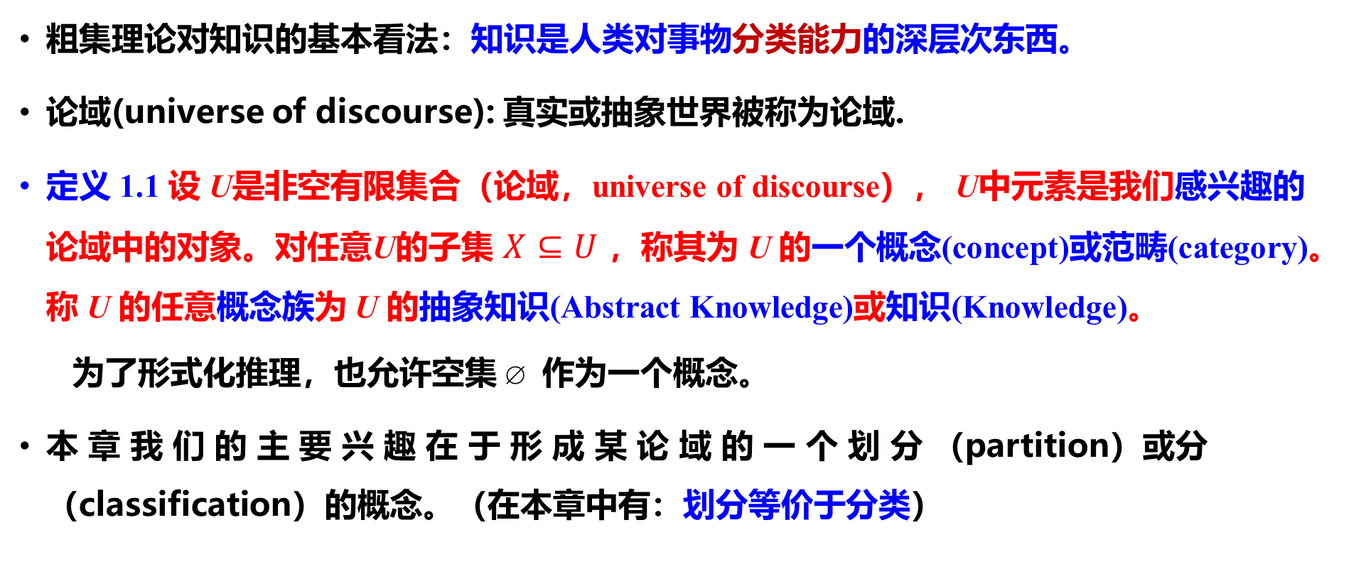
2.知识
粗集理论对知识的基本看法：知识是人类对事物分类能力的深层次东西。
论域(universe of discourse): 真实或抽象世界被称为论域.
定义 1.1 设 U是非空有限集合（论域，universe of discourse）， U中元素是我们感兴趣的论域中的对象。对任意U的子集$X⊆U$，称其为 U 的一个概念(concept)或范畴(category)。称 U 的任意概念族为 U 的抽象知识(Abstract Knowledge)或知识(Knowledge)。
为了形式化推理，也允许空集 ∅ 作为一个概念。
本 章 我 们 的 主 要 兴 趣 在 于 形 成 某 论 域 的 一 个 划 分 （partition）或分（classification）的概念。（在本章中有：划分等价于分类）

Slide 7
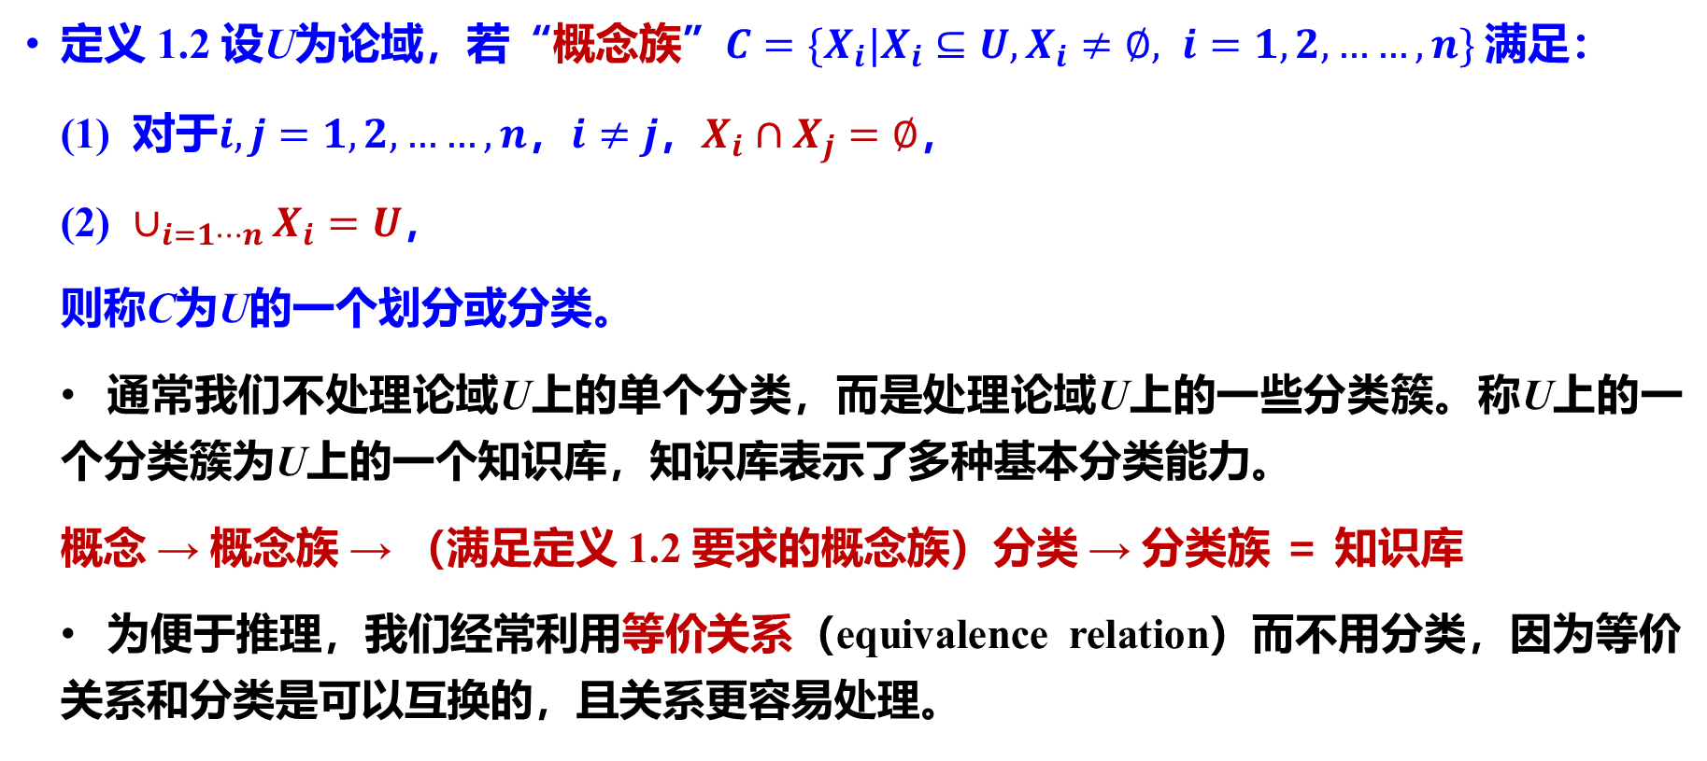
2.知识
定义 1.2 设U为论域，若“概念族”$C=\{X_{i}|X_{i}⊆U,X_{i}≠∅, i=1, 2, ……, n\}$ 满足：
(1) 对于$i,j=1, 2, ……, n$，$i≠j$，$X_{i}∩X_{j}=∅$，
(2) $∪_{i=1⋯n}X_{i}=U$，
则称C为U的一个划分或分类。
通常我们不处理论域U上的单个分类，而是处理论域U上的一些分类簇。称U上的一个分类簇为U上的一个知识库，知识库表示了多种基本分类能力。
概念 → 概念族 → （满足定义 1.2 要求的概念族）分类 → 分类族 ＝ 知识库
为便于推理，我们经常利用等价关系（equivalence relation）而不用分类，因为等价关系和分类是可以互换的，且关系更容易处理。

Slide 8
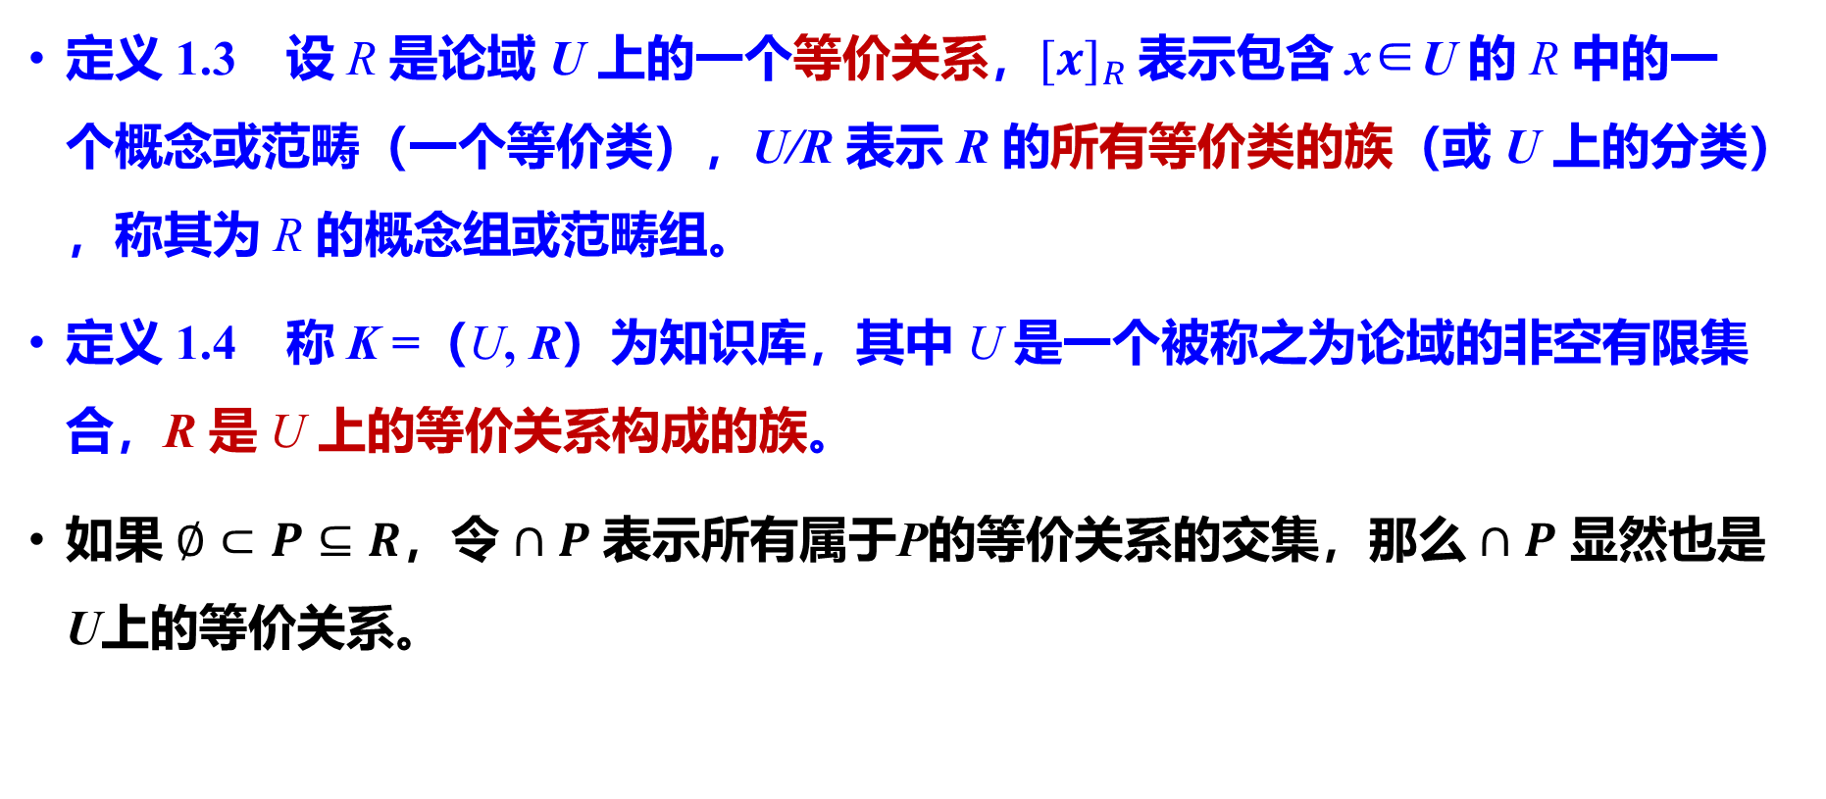
2.知识
定义 1.3 设 R 是论域 U 上的一个等价关系，${[x]}_{R}$表示包含 x∈U 的 R 中的一个概念或范畴（一个等价类），U/R 表示 R 的所有等价类的族（或 U 上的分类），称其为 R 的概念组或范畴组。
定义 1.4 称 K =（U, R）为知识库，其中 U 是一个被称之为论域的非空有限集合，R 是 U 上的等价关系构成的族。
如果 $∅⊂P⊆R$，令 $∩P$ 表示所有属于P的等价关系的交集，那么 $∩P$ 显然也是U上的等价关系。

Slide 9
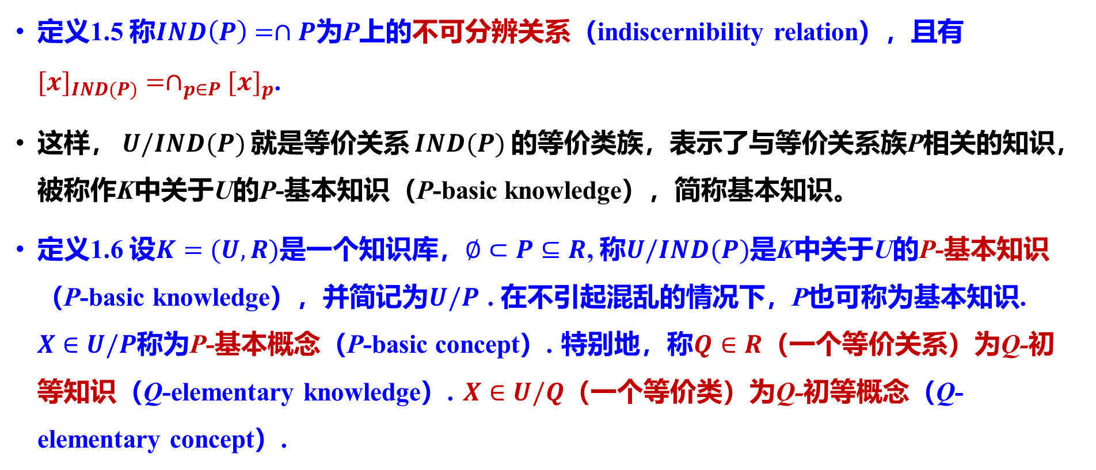
2.知识
定义1.5 称$IND\left(P\right)=∩P$为P上的不可分辨关系（indiscernibility relation），且有$[x]_{IND(Ρ)}=∩_{p∈P}[x]_{p}$.
这样，$U/IND(P)$就是等价关系$IND(P)$的等价类族，表示了与等价关系族P相关的知识，被称作K中关于U的P-基本知识（P-basic knowledge），简称基本知识。
定义1.6 设$K=(U, R)$是一个知识库，$∅⊂P⊆R$, 称$U/IND(P)$是K中关于U的P-基本知识（P-basic knowledge），并简记为$U/P$ . 在不引起混乱的情况下，P也可称为基本知识. $X∈U/P$称为P-基本概念（P-basic concept）. 特别地，称$Q∈R$（一个等价关系）为Q-初等知识（Q-elementary knowledge）. $X∈U/Q$（一个等价类）为Q-初等概念（Q-elementary concept）.

Slide 10
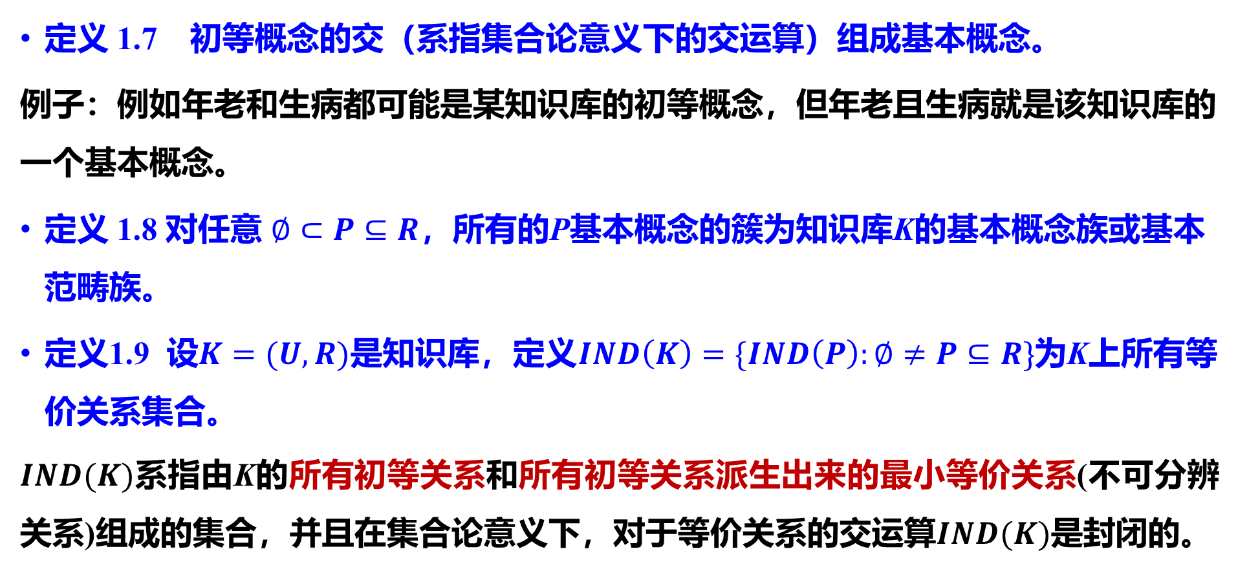
2.知识
定义 1.7 初等概念的交（系指集合论意义下的交运算）组成基本概念。
例子：例如年老和生病都可能是某知识库的初等概念，但年老且生病就是该知识库的一个基本概念。
定义 1.8 对任意 $∅⊂P⊆R$，所有的P基本概念的簇为知识库K的基本概念族或基本范畴族。
定义1.9 设$K=(U, R)$是知识库，定义$IND\left(K\right)=\{IND\left(P\right):∅≠P⊆R\}$为K上所有等价关系集合。
$IND(K)$系指由K的所有初等关系和所有初等关系派生出来的最小等价关系(不可分辨关系)组成的集合，并且在集合论意义下，对于等价关系的交运算$IND(K)$是封闭的。

Slide 11
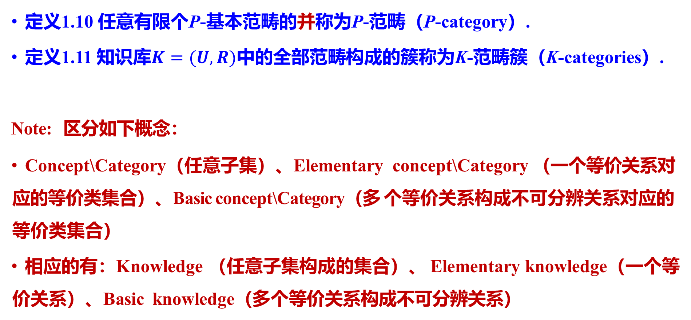
2.知识
定义1.10 任意有限个P-基本范畴的并称为P-范畴（P-category）.
定义1.11 知识库$K=(U, R)$中的全部范畴构成的簇称为K-范畴簇（K-categories）.
Note: 区分如下概念：
Concept\Category（任意子集）、Elementary concept\Category （一个等价关系对应的等价类集合）、Basic concept\Category（多 个等价关系构成不可分辨关系对应的等价类集合）
相应的有：Knowledge （任意子集构成的集合）、 Elementary knowledge（一个等价关系）、Basic knowledge（多个等价关系构成不可分辨关系）

Slide 12
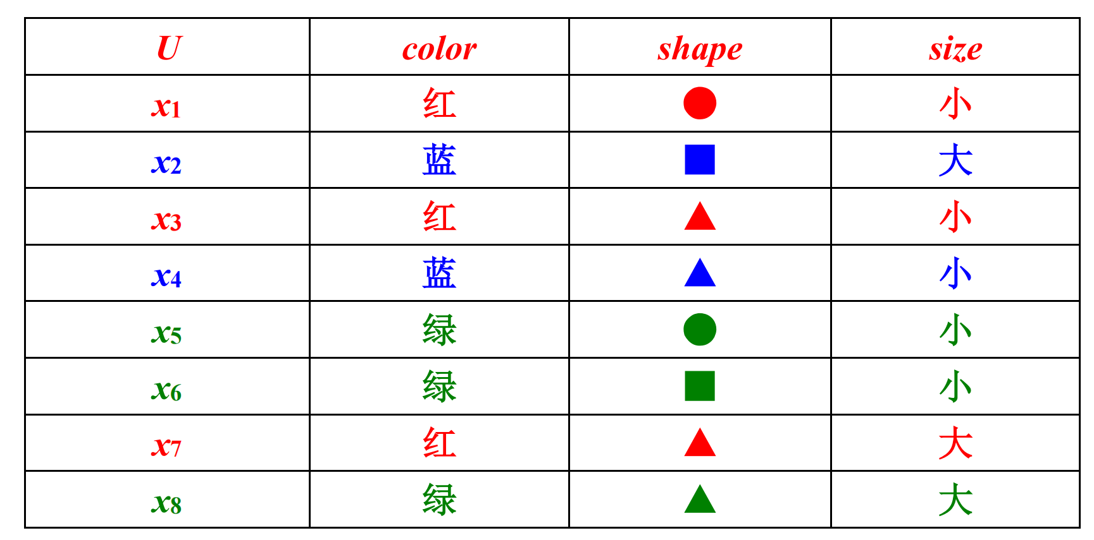

2.知识
【例1】设$U=\{x_{1}, x_{2},,x_{8}\}$为玩具积木集合，共有红、蓝、绿三种颜色，圆形、方形和三角形等三种形状，分大、小两种型号。具体见下表：

Slide 13
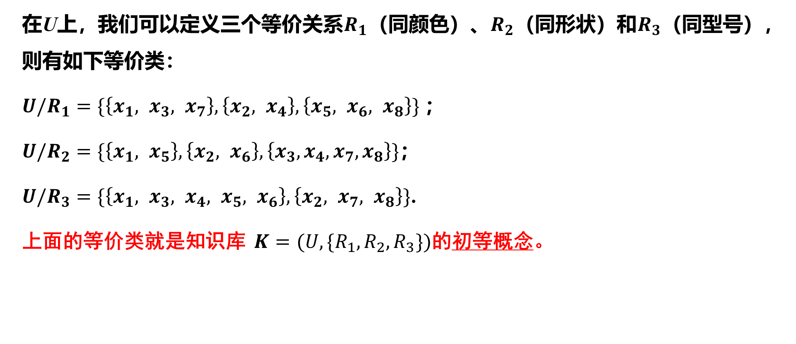
2.知识
在U上，我们可以定义三个等价关系$R_{1}$（同颜色）、$R_{2}$（同形状）和$R_{3}$（同型号），则有如下等价类：
$U/R_{1}=\{\left\{x_{1}, x_{3}, x_{7}\right\},\left\{x_{2}, x_{4}\right\},\left\{x_{5}, x_{6}, x_{8}\right\}\}$；
$U/R_{2}=\{\left\{x_{1}, x_{5}\right\},\left\{x_{2}, x_{6}\right\},\left\{x_{3},x_{4},x_{7},x_{8}\right\}\}$；
$U/R_{3}=\{\left\{x_{1}, x_{3}, x_{4}, x_{5}, x_{6}\right\},\left\{x_{2}, x_{7}, x_{8}\right\}\}$.
上面的等价类就是知识库 $K=(U, \{R_{1},R_{2},R_{3}\})$的初等概念。

Slide 14
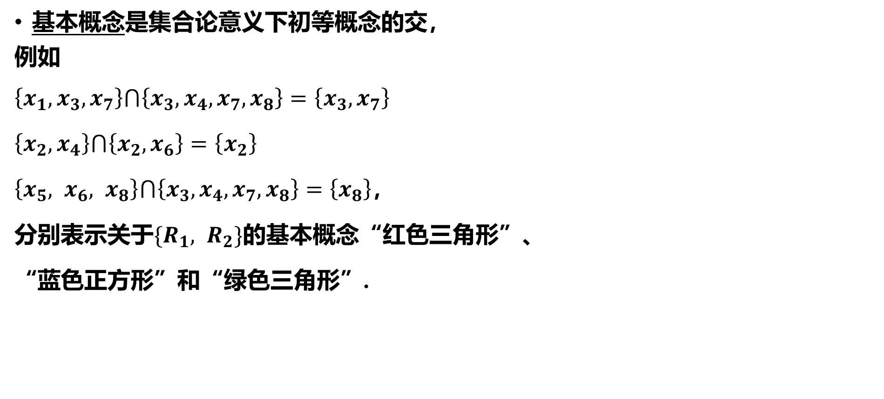
2.知识
基本概念是集合论意义下初等概念的交，
例如
$\left\{x_{1},x_{3},x_{7}\right\}⋂\left\{x_{3},x_{4},x_{7},x_{8}\right\}=$ $\left\{x_{3},x_{7}\right\}$
$\left\{x_{2}, x_{4}\right\}⋂\left\{x_{2}, x_{6}\right\}=$ $\left\{x_{2}\right\}$
$\left\{x_{5}, x_{6}, x_{8}\right\}⋂\left\{x_{3},x_{4},x_{7},x_{8}\right\}=\left\{x_{8}\right\}$，
分别表示关于$\{R_{1}, R_{2}\}$的基本概念“红色三角形”、
“蓝色正方形”和“绿色三角形”.

Slide 15
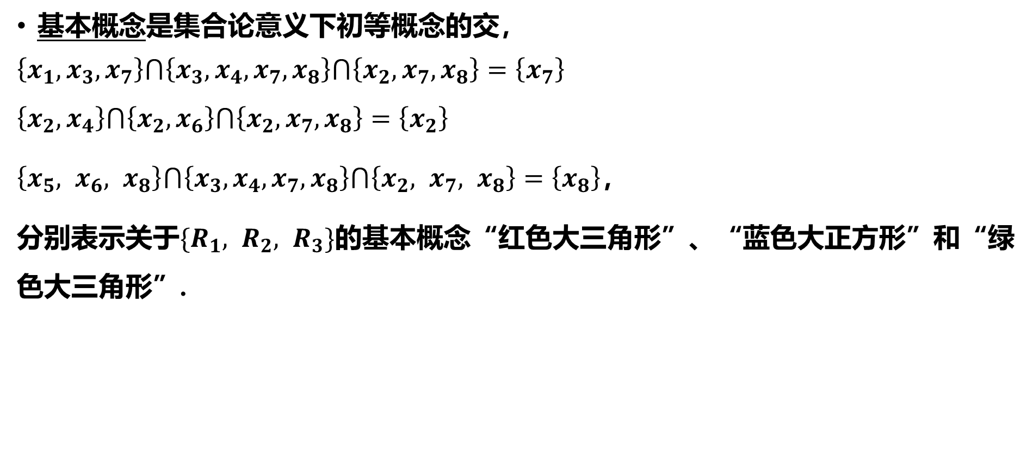
2.知识
基本概念是集合论意义下初等概念的交，
$$\left\{x_{1}, x_{3}, x_{7}\right\}⋂\left\{x_{3},x_{4},x_{7},x_{8}\right\}⋂\left\{x_{2}, x_{7}, x_{8}\right\}=\left\{x_{7}\right\}$$
$$\left\{x_{2}, x_{4}\right\}⋂\left\{x_{2}, x_{6}\right\}⋂\left\{x_{2}, x_{7}, x_{8}\right\}=\left\{x_{2}\right\}$$
$\left\{x_{5}, x_{6}, x_{8}\right\}⋂\left\{x_{3},x_{4},x_{7},x_{8}\right\}⋂\left\{x_{2}, x_{7}, x_{8}\right\}=\left\{x_{8}\right\}$，
分别表示关于$\{R_{1}, R_{2}, R_{3}\}$的基本概念“红色大三角形”、“蓝色大正方形”和“绿色大三角形”.

Slide 16
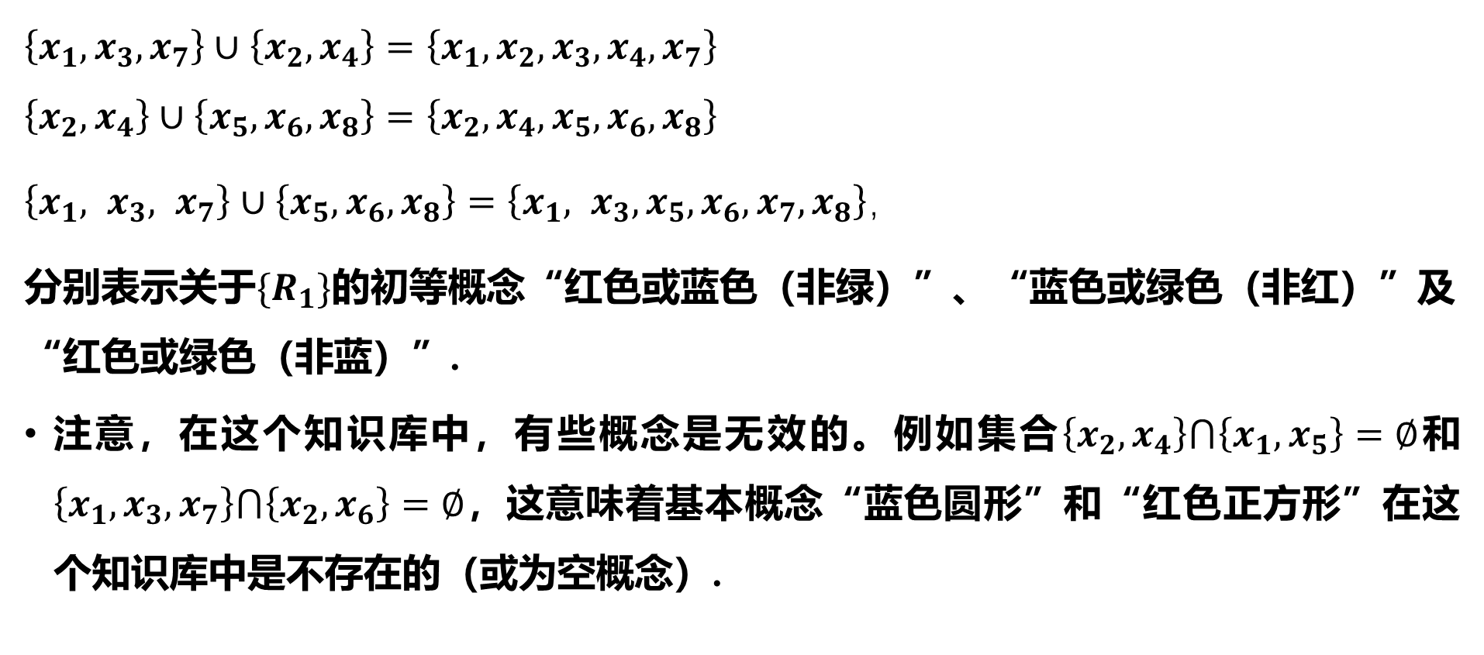
2.知识
$$\left\{x_{1}, x_{3}, x_{7}\right\}∪\left\{x_{2}, x_{4}\right\}=\left\{x_{1},x_{2},x_{3},x_{4},x_{7}\right\}$$
$$\left\{x_{2}, x_{4}\right\}∪\left\{x_{5}, x_{6}, x_{8}\right\}=\left\{x_{2}, x_{4},x_{5}, x_{6}, x_{8}\right\}$$
$\left\{x_{1}, x_{3}, x_{7}\right\}∪\left\{x_{5}, x_{6}, x_{8}\right\}=\left\{{x_{1}, x_{3},x}_{5}, x_{6}, {x_{7},x}_{8}\right\}$，
分别表示关于$\{R_{1}\}$的初等概念“红色或蓝色（非绿）”、“蓝色或绿色（非红）”及“红色或绿色（非蓝）”.
注意，在这个知识库中，有些概念是无效的。例如集合$\left\{x_{2},x_{4}\right\}⋂\left\{x_{1}, x_{5}\right\}=∅$和$\left\{x_{1},x_{3},x_{7}\right\}⋂\left\{x_{2},x_{6}\right\}=∅$，这意味着基本概念“蓝色圆形”和“红色正方形”在这个知识库中是不存在的（或为空概念）.

Slide 17
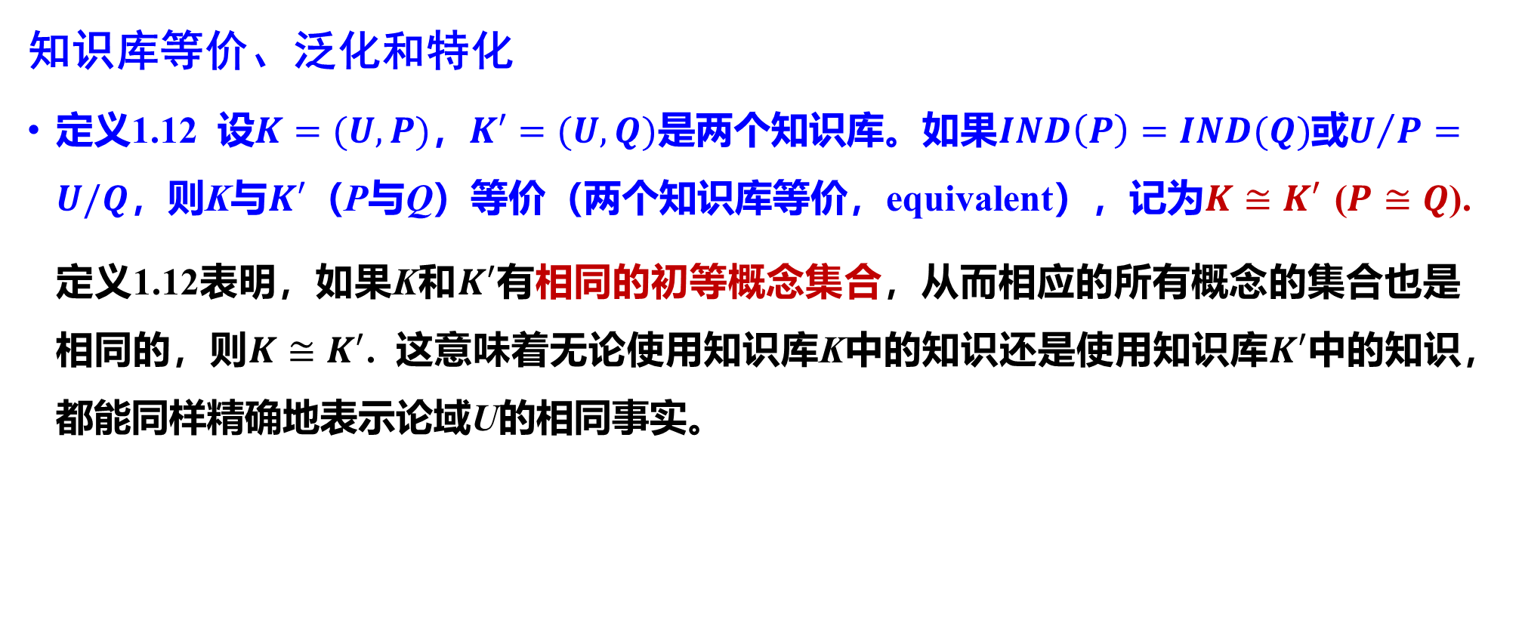
2.知识
知识库等价、泛化和特化
定义1.12 设$K=(U, P)$，$K′=(U, Q)$是两个知识库。如果$IND\left(P\right)=IND(Q)$或$U/P=U/Q$，则K与$K′$（P与Q）等价（两个知识库等价，equivalent），记为$K≅K′$ ($P≅Q$).
定义1.12表明，如果K和$K′$有相同的初等概念集合，从而相应的所有概念的集合也是相同的，则$K≅K′$. 这意味着无论使用知识库K中的知识还是使用知识库$K′$中的知识，都能同样精确地表示论域U的相同事实。

Slide 18
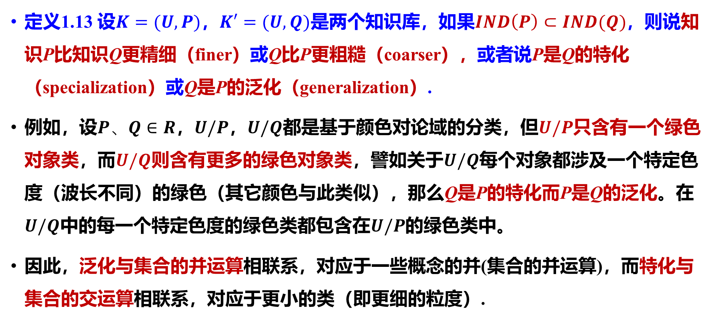
2.知识
定义1.13 设$K=(U, P)$，$K′=(U, Q)$是两个知识库，如果$IND\left(P\right)⊂IND(Q)$，则说知识P比知识Q更精细（finer）或Q比P更粗糙（coarser），或者说P是Q的特化（specialization）或Q是P的泛化（generalization）.
例如，设$P、Q∈R$，$U/P$，$U/Q$都是基于颜色对论域的分类，但$U/P$只含有一个绿色对象类，而$U/Q$则含有更多的绿色对象类，譬如关于$U/Q$每个对象都涉及一个特定色度（波长不同）的绿色（其它颜色与此类似），那么Q是P的特化而P是Q的泛化。在$U/Q$中的每一个特定色度的绿色类都包含在$U/P$的绿色类中。
因此，泛化与集合的并运算相联系，对应于一些概念的并(集合的并运算)，而特化与集合的交运算相联系，对应于更小的类（即更细的粒度）.

Slide 19
2.知识
定义1.14 若某等价关系的任意等价类都是由一个元素构成的集合（单元素集合），那么这个等价关系是一个相等关系（equality relation）.
相等关系代表的知识最精确，分类能力最强。
讨论：分类能力是否越强越好？
分类能力强，往往泛化能力弱。

Slide 20
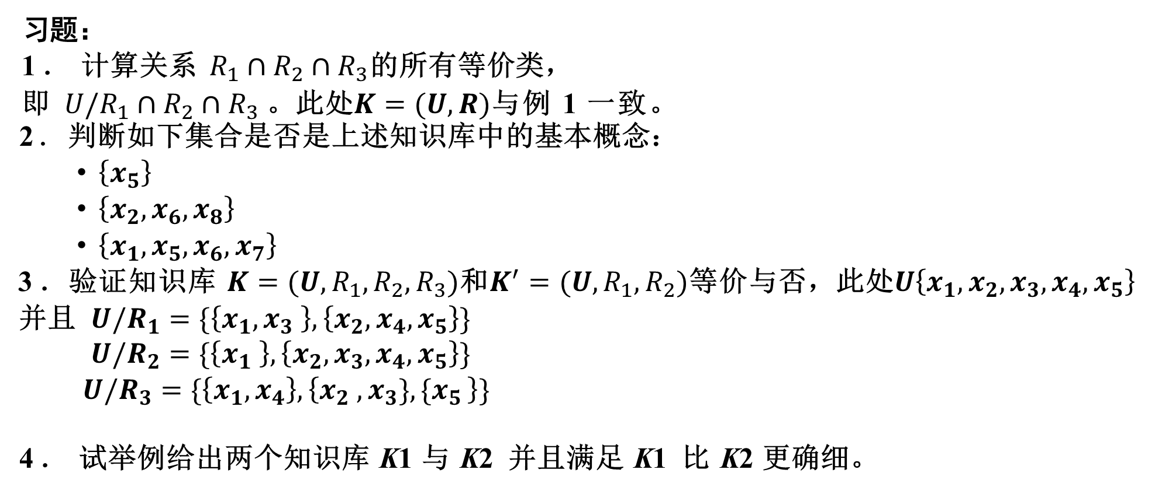
2.知识
习题：
1 ． 计算关系 $R_{1}∩R_{2}∩R_{3}$的所有等价类，
即 ${U/R}_{1}∩R_{2}∩R_{3}$。此处$K=(U, R)$与例 1 一致。
2 . 判断如下集合是否是上述知识库中的基本概念：
$\left\{x_{5}\right\}$
$\left\{x_{2}, x_{6}, x_{8}\right\}$
$\left\{x_{1}, x_{5}, x_{6},x_{7}\right\}$
3 ．验证知识库 $K=(U,R_{1},R_{2},R_{3})$和$K^{′}=(U,R_{1},R_{2})$等价与否，此处$U\left\{x_{1}, {x_{2},x_{3},x}_{4}, x_{5}\right\}$
并且 $U/R_{1}=\{\left\{x_{1}, x_{3} \right\},\left\{x_{2}, x_{4}, x_{5}\right\}\}$
$U/R_{2}=\{\left\{x_{1} \right\},\left\{x_{2}, {x_{3},x}_{4}, x_{5}\right\}\}$
$U/R_{3}=\{\left\{x_{1},x_{4}\right\},\left\{x_{2} {,x_{3}\},\{x}_{5}\right\}\}$
4 ． 试举例给出两个知识库 K1 与 K2 并且满足 K1 比 K2 更确细。

Slide 21
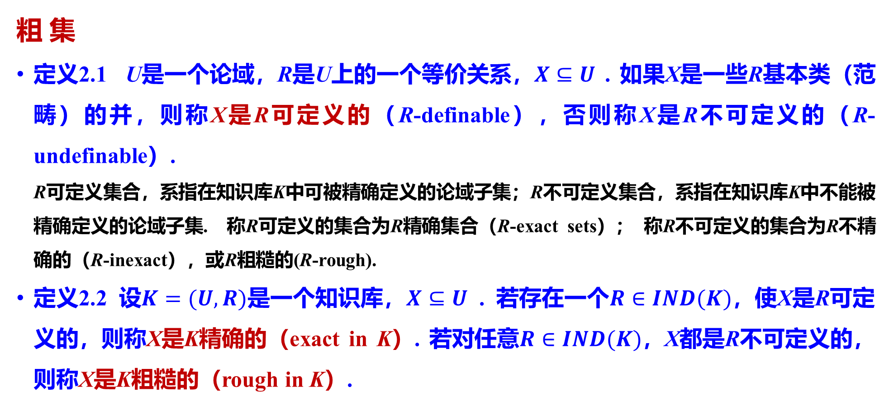
3.不精确概念 近似和粗集
粗 集
定义2.1 U是一个论域，R是U上的一个等价关系，$X⊆U$ . 如果X是一些R基本类（范畴）的并，则称X是R可定义的（R-definable），否则称X是R不可定义的（R-undefinable）.
R可定义集合，系指在知识库K中可被精确定义的论域子集；R不可定义集合，系指在知识库K中不能被精确定义的论域子集. 称R可定义的集合为R精确集合（R-exact sets）； 称R不可定义的集合为R不精确的（R-inexact），或R粗糙的(R-rough).
定义2.2 设$K=(U, R)$是一个知识库，$X⊆U$ . 若存在一个$R∈IND(K)$，使X是R可定义的，则称X是K精确的（exact in K）. 若对任意$R∈IND(K)$，X都是R不可定义的，则称X是K粗糙的（rough in K）.

Slide 22
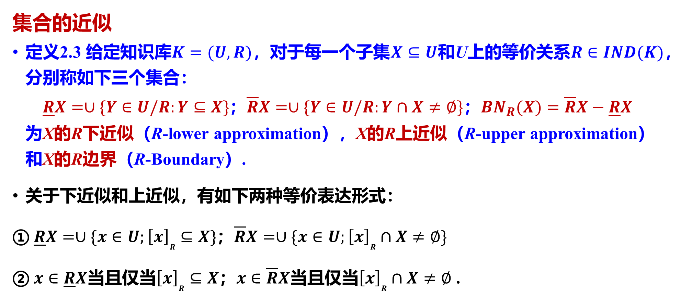
3.不精确概念 近似和粗集
集合的近似
定义2.3 给定知识库$K=(U, R)$，对于每一个子集$X⊆U$和U上的等价关系$R∈IND(K)$，分别称如下三个集合： $\underline{R}X=∪\{Y∈U/R:Y⊆X\}$；$\overline{R}X=∪\{Y∈U/R:Y∩X≠∅\}$；$BN_{R}(X)=\overline{R}X−\underline{R}X$ 为X的R下近似（R-lower approximation），X的R上近似（R-upper approximation）和X的R边界（R-Boundary）.
关于下近似和上近似，有如下两种等价表达形式：
① $\underline{R}X=∪\{x∈U;{\left[x\right]}_{R}⊆X\}$；$\overline{R}X=∪\{x∈U;{\left[x\right]}_{R}∩X≠∅\}$
② $x∈\underline{R}X$当且仅当${\left[x\right]}_{R}⊆X$；$x∈\overline{R}X$当且仅当${\left[x\right]}_{R}∩X≠∅$ .

Slide 23
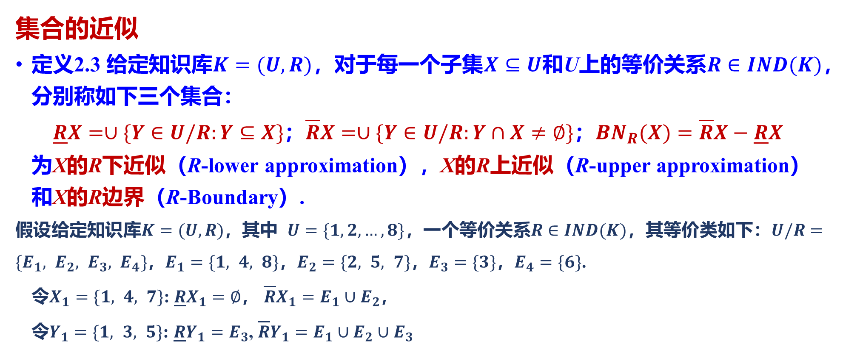
3.不精确概念 近似和粗集
集合的近似
定义2.3 给定知识库$K=(U, R)$，对于每一个子集$X⊆U$和U上的等价关系$R∈IND(K)$，分别称如下三个集合： $\underline{R}X=∪\{Y∈U/R:Y⊆X\}$；$\overline{R}X=∪\{Y∈U/R:Y∩X≠∅\}$；$BN_{R}(X)=\overline{R}X−\underline{R}X$ 为X的R下近似（R-lower approximation），X的R上近似（R-upper approximation）和X的R边界（R-Boundary）.
假设给定知识库$K=(U, R)$，其中 $U=\{1, 2, …, 8\}$，一个等价关系$R∈IND(K)$，其等价类如下：$U/R=\{E_{1}, E_{2}, E_{3}, E_{4}\}$，$E_{1}=\{1, 4, 8\}$，$E_{2}=\{2, 5, 7\}$，$E_{3}=\{3\}$，$E_{4}=\{6\}$.
令$X_{1}=\{1, 4, 7\}$: $\underline{R}X_{1}=∅$， $\overline{R}X_{1}=E_{1}∪E_{2}$，
令$Y_{1}=\{1, 3, 5\}$: $\underline{R}Y_{1}=$ $E_{3}$, $\overline{R}Y_{1}=E_{1}∪E_{2}∪E_{3}$

Slide 24
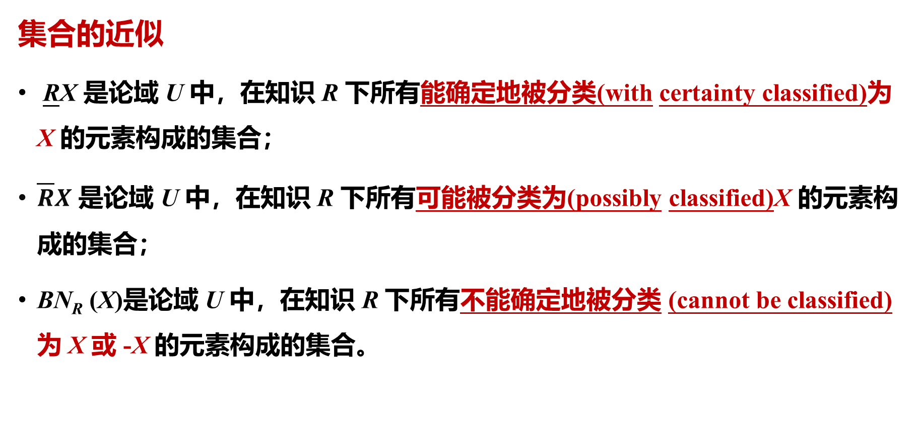
3.不精确概念 近似和粗集
集合的近似
RX 是论域 U 中，在知识 R 下所有能确定地被分类(with certainty classified)为 X 的元素构成的集合；
$\overline{R}X$ 是论域 U 中，在知识 R 下所有可能被分类为(possibly classified)X 的元素构成的集合；
BN_{R} (X)是论域 U 中，在知识 R 下所有不能确定地被分类 (cannot be classified)为 X 或 -X 的元素构成的集合。

Slide 25
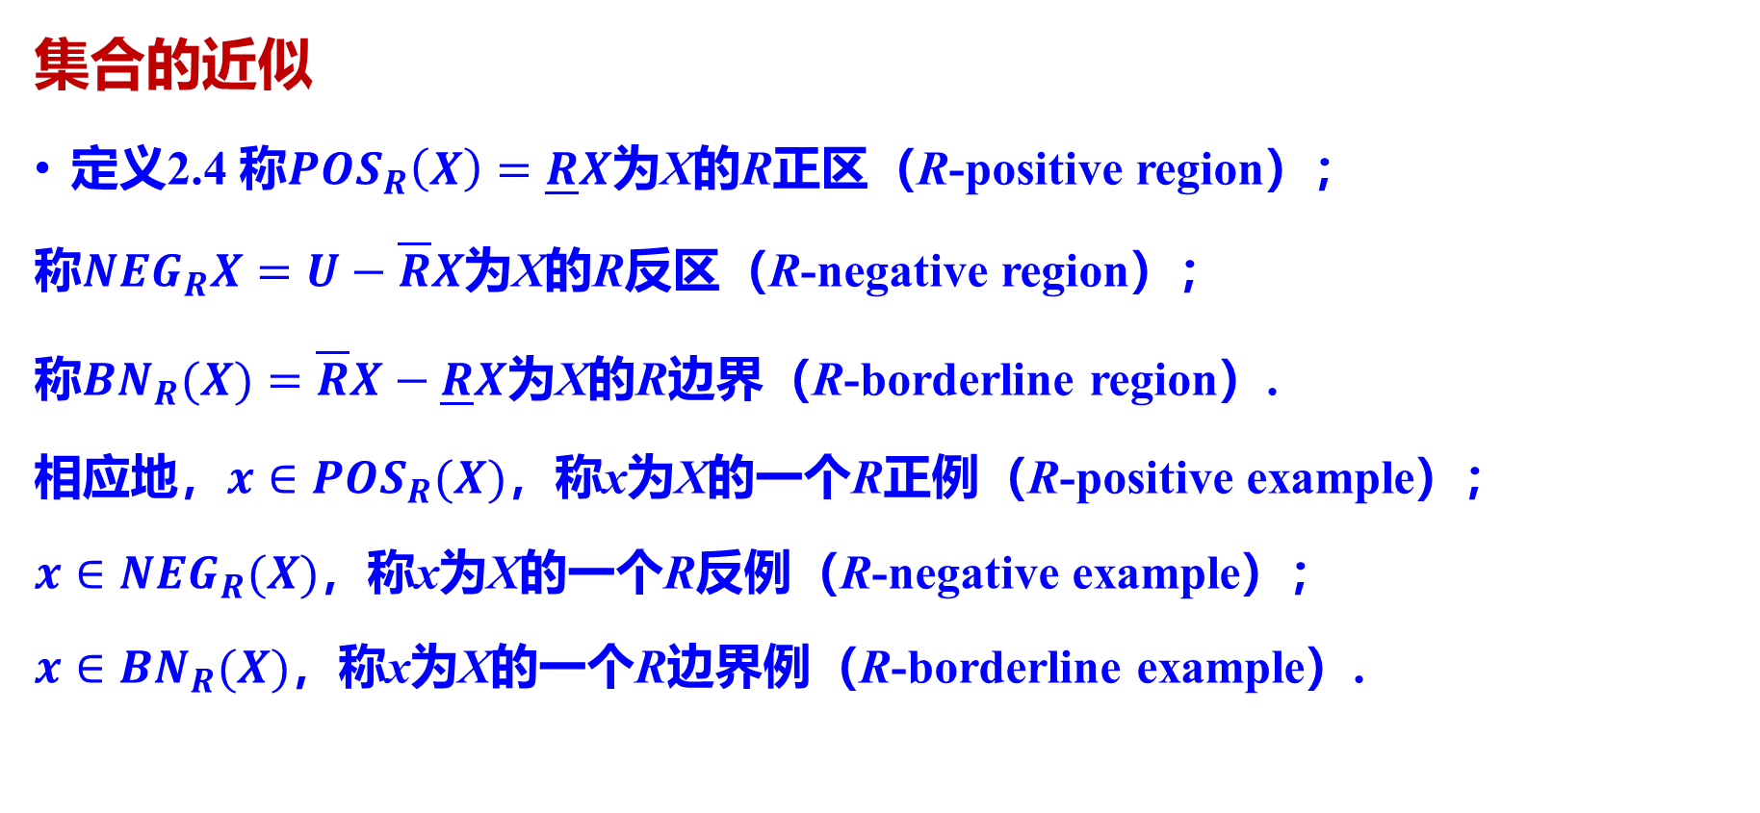
3.不精确概念 近似和粗集
集合的近似
定义2.4 称$POS_{R}\left(X\right)=\underline{R}X$为X的R正区（R-positive region）；
称$NEG_{R}X=U−\overline{R}X$为X的R反区（R-negative region）；
称$BN_{R}(X)=\overline{R}X−\underline{R}X$为X的R边界（R-borderline region）.
相应地，$x∈POS_{R}(X)$，称x为X的一个R正例（R-positive example）；
$x∈NEG_{R}(X)$，称x为X的一个R反例（R-negative example）；
$x∈BN_{R}(X)$，称x为X的一个R边界例（R-borderline example）.

Slide 26
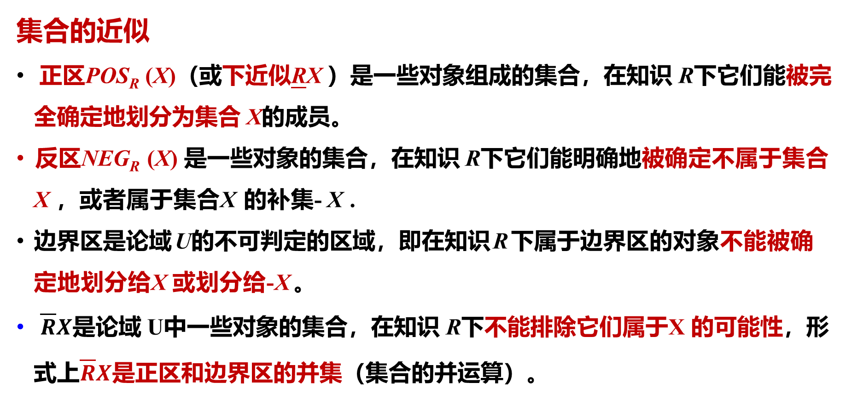
3.不精确概念 近似和粗集
集合的近似
正区POS_{R} (X)（或下近似RX ）是一些对象组成的集合，在知识 R下它们能被完全确定地划分为集合 X的成员。
反区NEG_{R} (X) 是一些对象的集合，在知识 R下它们能明确地被确定不属于集合X ，或者属于集合X 的补集- X .
边界区是论域 U的不可判定的区域，即在知识 R 下属于边界区的对象不能被确定地划分给X 或划分给-X 。
$\overline{R}X$是论域 U中一些对象的集合，在知识 R下不能排除它们属于X 的可能性，形式上$\overline{R}X$是正区和边界区的并集（集合的并运算）。

Slide 27
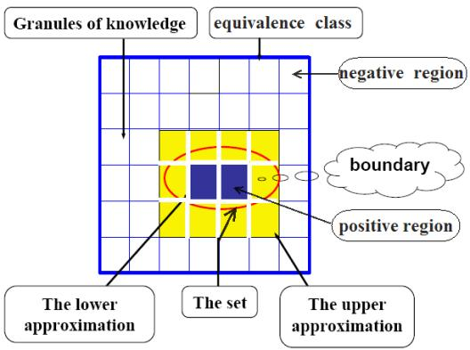

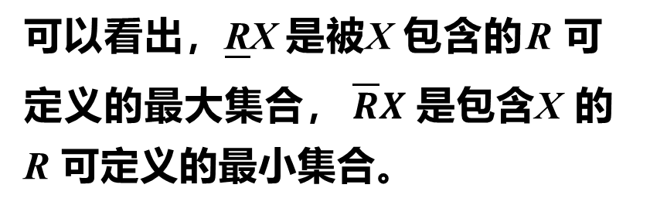
3.不精确概念 近似和粗集
集合的近似
命题2.1 X是R可定义的$⇔\underline{R}X=\overline{R}X$；X是R粗的$⇔\underline{R}X≠\overline{R}X$.
可以看出，RX 是被X 包含的 R 可定义的最大集合， $\overline{R}X$ 是包含X 的R 可定义的最小集合。

Slide 28


3.不精确概念 近似和粗集
近似的性质
定理13.2.2
$\underline{R}X⊆X⊆\overline{R}X$；
$\underline{R}∅=\overline{R}∅=∅$；$\underline{R}U=\overline{R}U=U$；
$\overline{R}(X∪Y)=\overline{R}X∪\overline{R}Y$；
$\underline{R}(X∩Y)=\underline{R}X∩\underline{R}Y$；
$X⊆Y⇒\underline{R}X⊆\underline{R}Y$；
$X⊆Y⇒\overline{R}X⊆\overline{R}Y$；
$\underline{R}(X∪Y)⊇\underline{R}X∪\underline{R}Y$；
$\overline{R}(X∩Y)⊆\overline{R}X∩\overline{R}Y$；
$\underline{R}(−X)=−\overline{R}X$；
$\overline{R}(−X)=−\underline{R}X$；
$\underline{R}\underline{R}X=\overline{R}\underline{R}X=\underline{R}X ；$
$\overline{R}\overline{R}X=\underline{R}\overline{R}X=\overline{R}X$.

Slide 29
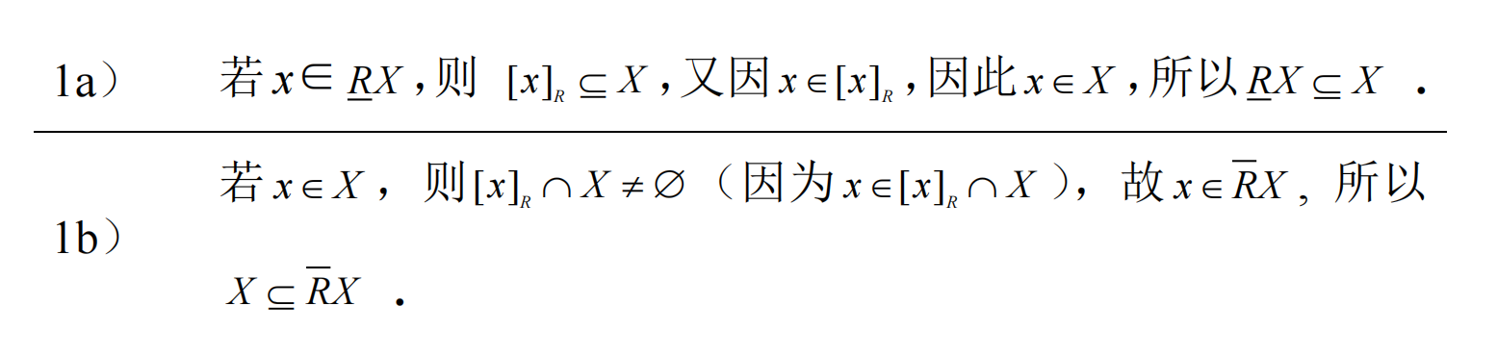

3.不精确概念 近似和粗集
近似的性质
证明
$\underline{R}X⊆X⊆\overline{R}X$；

Slide 30
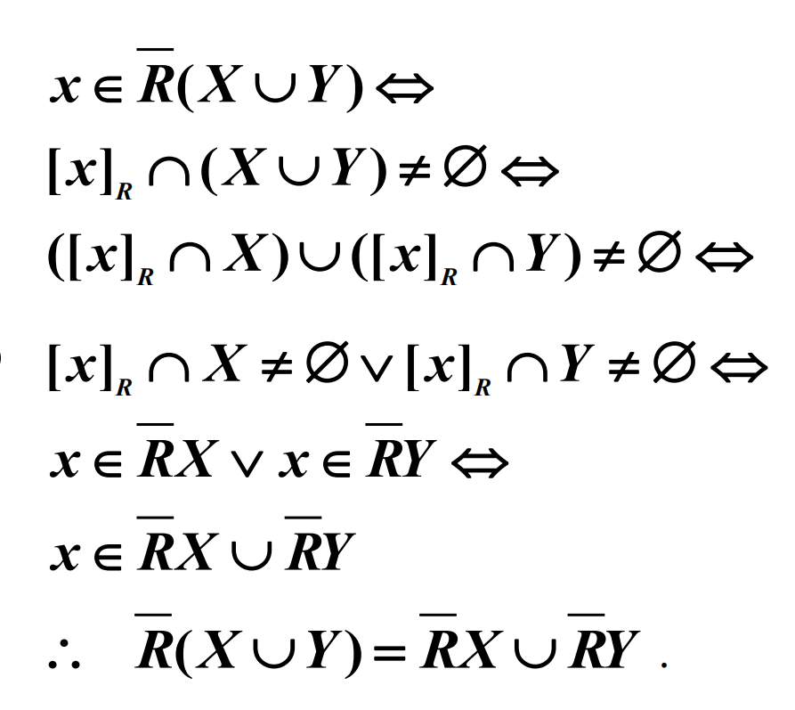
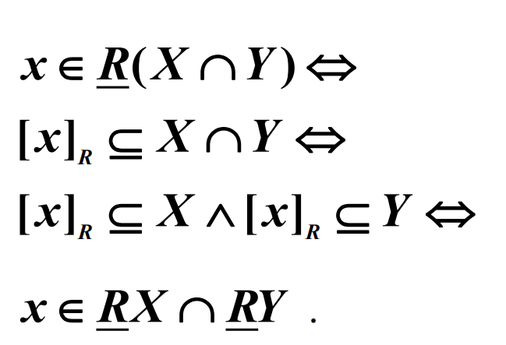

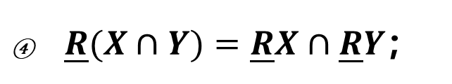
3.不精确概念 近似和粗集
近似的性质
$\overline{R}(X∪Y)=\overline{R}X∪\overline{R}Y$；
$\underline{R}(X∩Y)=\underline{R}X∩\underline{R}Y$；

Slide 31
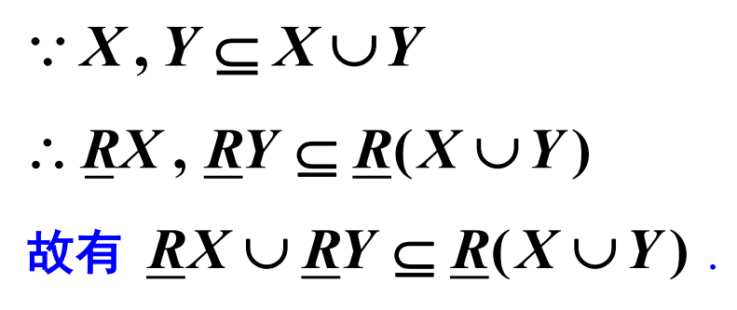
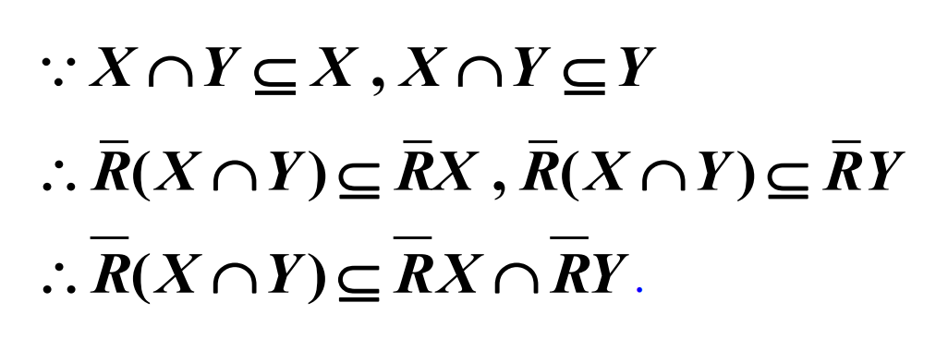

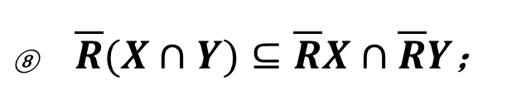
3.不精确概念 近似和粗集
近似的性质
$\underline{R}(X∪Y)⊇\underline{R}X∪\underline{R}Y$；
$\overline{R}(X∩Y)⊆\overline{R}X∩\overline{R}Y$；

Slide 32
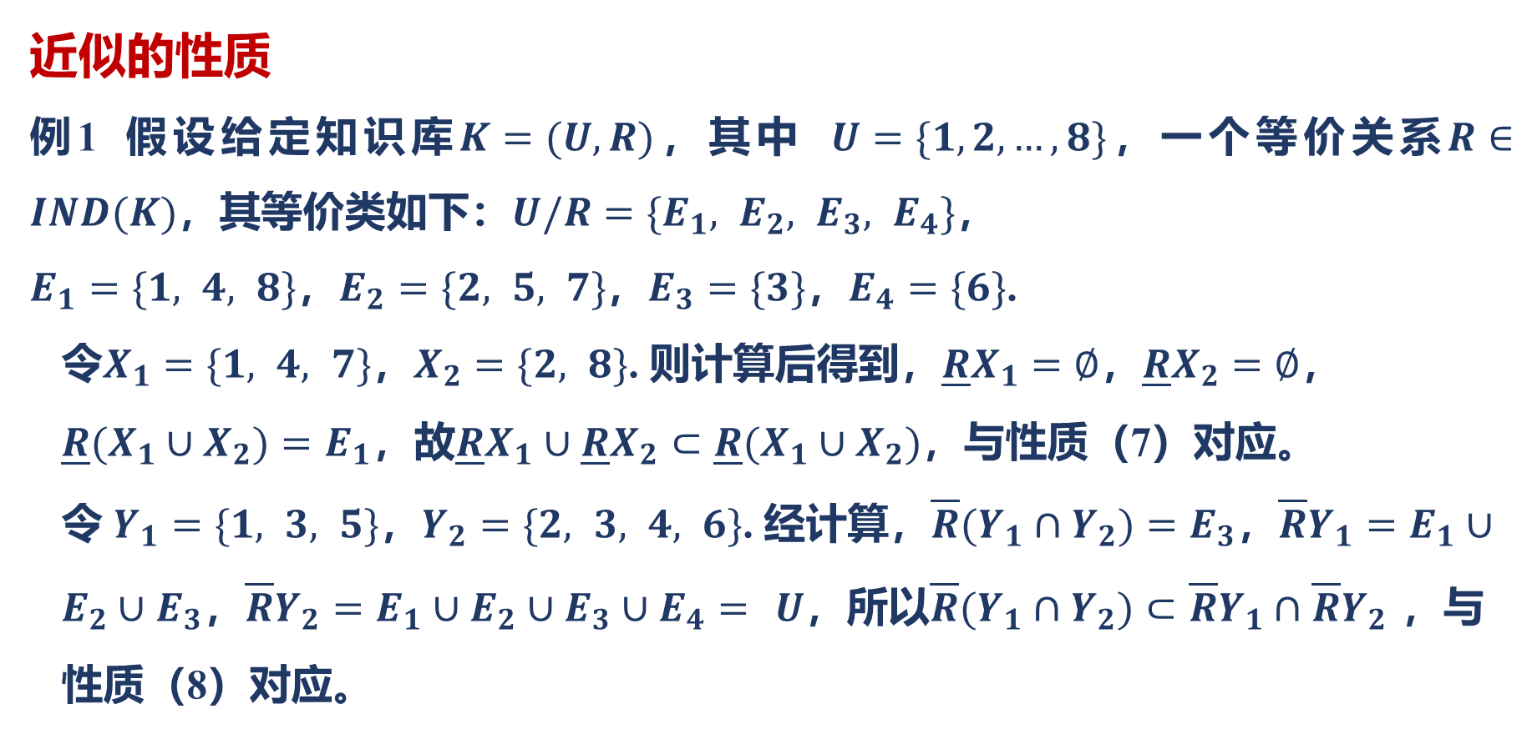
3.不精确概念 近似和粗集
近似的性质
例1 假设给定知识库$K=(U, R)$，其中 $U=\{1, 2, …, 8\}$，一个等价关系$R∈IND(K)$，其等价类如下：$U/R=\{E_{1}, E_{2}, E_{3}, E_{4}\}$，
$E_{1}=\{1, 4, 8\}$，$E_{2}=\{2, 5, 7\}$，$E_{3}=\{3\}$，$E_{4}=\{6\}$.
令$X_{1}=\{1, 4, 7\}$，$X_{2}=\{2, 8\}$. 则计算后得到，$\underline{R}X_{1}=∅$，$\underline{R}X_{2}=∅$，
$\underline{R}(X_{1}∪X_{2})=E_{1}$，故$\underline{R}X_{1}∪\underline{R}X_{2}⊂\underline{R}(X_{1}∪X_{2})$，与性质（7）对应。
令 $Y_{1}=\{1, 3, 5\}$，$Y_{2}=\{2, 3, 4, 6\}$. 经计算，$\overline{R}(Y_{1}∩Y_{2})=E_{3}$，$\overline{R}Y_{1}=E_{1}∪E_{2}∪E_{3}$，$\overline{R}Y_{2}=E_{1}∪E_{2}∪E_{3}∪E_{4}= U$，所以$\overline{R}(Y_{1}∩Y_{2})⊂\overline{R}Y_{1}∩\overline{R}Y_{2}$，与性质（8）对应。

Slide 33
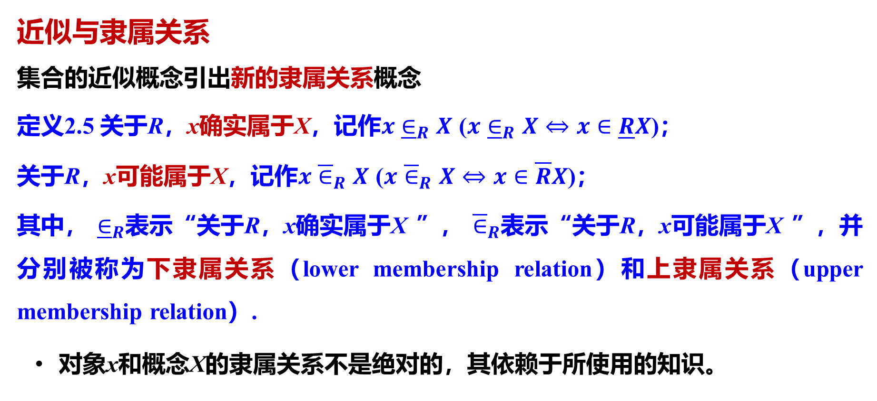
3.不精确概念 近似和粗集
近似与隶属关系
集合的近似概念引出新的隶属关系概念
定义2.5 关于R，x确实属于X，记作$x{\underline{∈}}_{R}X$ ($x{\underline{∈}}_{R}X⇔x∈\underline{R}X$)；
关于R，x可能属于X，记作$x{\overline{∈}}_{R}X$ ($x{\overline{∈}}_{R}X⇔x∈\overline{R}X$)；
其中， ${\underline{∈}}_{R}$表示“关于R，x确实属于X ”， ${\overline{∈}}_{R}$表示“关于R，x可能属于X ”，并分别被称为下隶属关系（lower membership relation）和上隶属关系（upper membership relation）.
对象x和概念X的隶属关系不是绝对的，其依赖于所使用的知识。

Slide 34
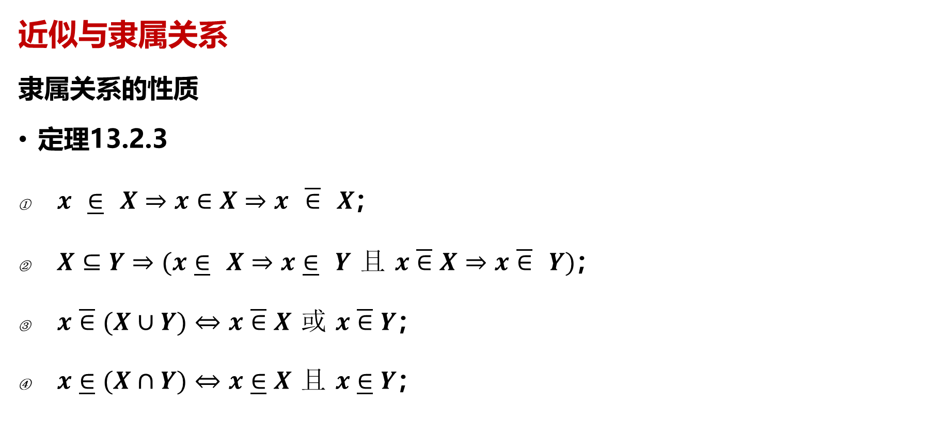
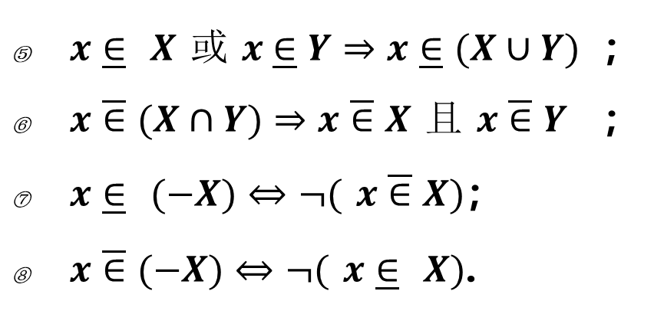
3.不精确概念 近似和粗集
近似与隶属关系
隶属关系的性质
定理13.2.3
$x \underline{∈} X⇒x∈X⇒x \overline{∈} X$；
$X⊆Y⇒(x\underline{∈} X⇒x\underline{∈} Y 且 x\overline{∈}X⇒x\overline{∈} Y)$；
$x\overline{∈}(X∪Y)⇔x\overline{∈}X 或 x\overline{∈}Y$；
$x\underline{∈}(X∩Y)⇔x\underline{∈}X 且 x\underline{∈}Y$；
$x\underline{∈} X 或 x\underline{∈}Y⇒x\underline{∈}(X∪Y)$；
$x\overline{∈}(X∩Y)⇒x\overline{∈}X 且 x\overline{∈}Y$；
$x\underline{∈} (−X)⇔¬( x\overline{∈}X)$；
$x\overline{∈}(−X)⇔¬( x\underline{∈} X)$.

Slide 35
3.不精确概念 近似和粗集
近似与隶属关系
（1）经典集合论中的隶属关系（确定性）
论域中的每一个元素确定性地隶属于一个集合X 或其补集 -X
（2）模糊集合中的隶属关系（不确定性）
论域中的每一个元素以某种程度（隶属度）地属于一个集合X 或其补集-X
隶属关系的不确定性依赖先验隶属度函数。
（3）粗集中的隶属关系（不确定性）
在某个知识下，论域中的每一个元素可能性的隶属一个集合X
隶属关系的不确定性依赖先验知识
当知识是一个等关系(equality relation)时，粗集中的隶属关系与经典集合论中的隶属关系一致。

Slide 36
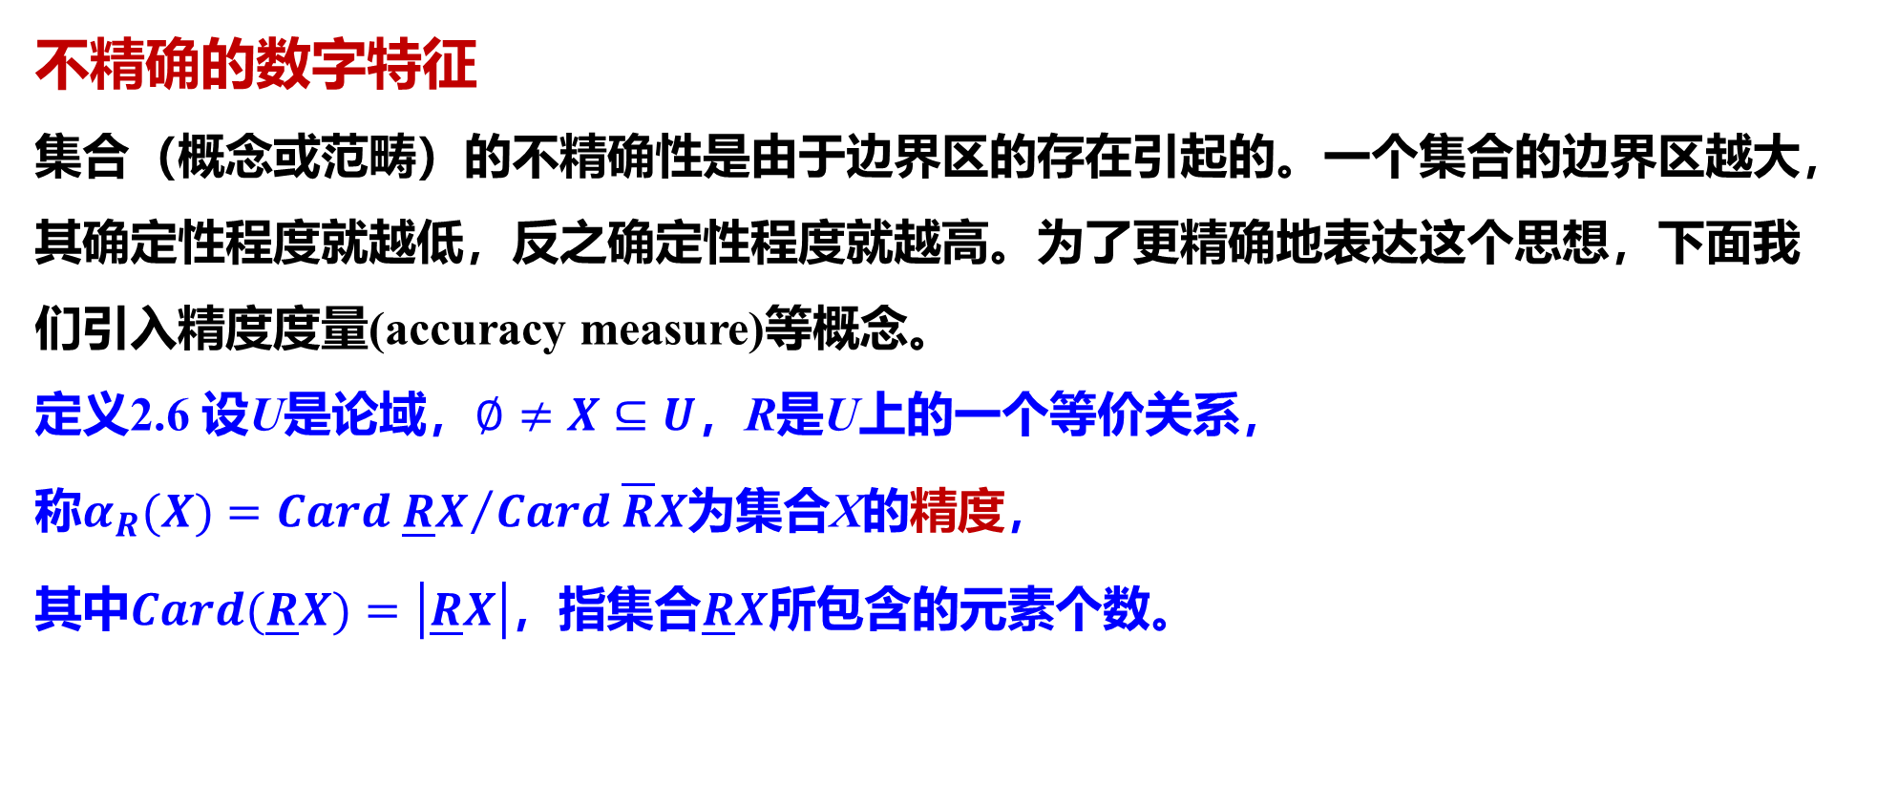
3.不精确概念 近似和粗集
不精确的数字特征
集合（概念或范畴）的不精确性是由于边界区的存在引起的。一个集合的边界区越大，其确定性程度就越低，反之确定性程度就越高。为了更精确地表达这个思想，下面我们引入精度度量(accuracy measure)等概念。
定义2.6 设U是论域，$∅≠X⊆U$，R是U上的一个等价关系，
称$α_{R}(X)={Card \underline{R}X}/{Card \overline{R}X}$为集合X的精度，
其中$Card(\underline{R}X)=\left|\underline{R}X\right|$，指集合$\underline{R}X$所包含的元素个数。

Slide 37
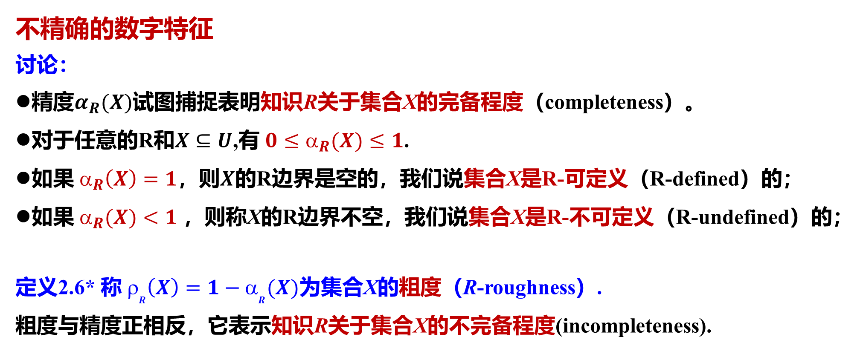
3.不精确概念 近似和粗集
不精确的数字特征
讨论：
精度$α_{R}(X)$试图捕捉表明知识R关于集合X的完备程度（completeness）。
对于任意的R和$X⊆U$,有 $0≤_{R}(X)≤1$.
如果 $_{R}\left(X\right)=1$，则$X$的R边界是空的，我们说集合X是R-可定义（R-defined）的；
如果$_{R}(X)<1$，则称X的R边界不空，我们说集合X是R-不可定义（R-undefined）的；
定义2.6* 称 $_{R}\left(X\right)=1−α_{R}(X)$为集合X的粗度（R-roughness）.
粗度与精度正相反，它表示知识R关于集合X的不完备程度(incompleteness).

Slide 38
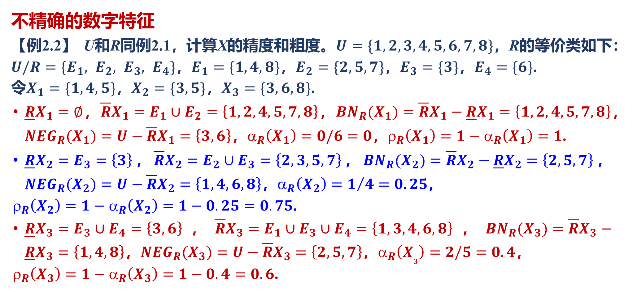
3.不精确概念 近似和粗集
不精确的数字特征
【例2.2】 U和R同例2.1，计算X的精度和粗度。$U=\{1, 2, 3, 4, 5, 6, 7, 8\}$，R的等价类如下：$U/R=\{E_{1}, E_{2}, E_{3}, E_{4}\}$，$E_{1}=\{1, 4, 8\}$，$E_{2}=\{2, 5, 7\}$，$E_{3}=\{3\}$，$E_{4}=\{6\}$.
令$X_{1}=\{1, 4, 5\}$，$X_{2}=\{3, 5\}$，$X_{3}=\{3, 6, 8\}$.
$\underline{R}X_{1}=∅$，$\overline{R}X_{1}=E_{1}∪E_{2}=\left\{1, 2, 4, 5, 7, 8\right\}$，$BN_{R}(X_{1})=\overline{R}X_{1}−\underline{R}X_{1}=\left\{1, 2, 4, 5, 7, 8\right\}$，$NEG_{R}(X_{1})=U−\overline{R}X_{1}=\left\{3, 6\right\}$，$_{R}\left(X_{1}\right)=0/6=0$，$_{R}\left(X_{1}\right)=1−α_{R}\left(X_{1}\right)=1$.
$\underline{R}X_{2}=E_{3}=\left\{3\right\}$，$\overline{R}X_{2}=E_{2}∪E_{3}=\left\{2, 3, 5, 7\right\}$，$BN_{R}(X_{2})=\overline{R}X_{2}−\underline{R}X_{2}=\left\{2, 5, 7\right\}$，$NEG_{R}(X_{2})=U−\overline{R}X_{2}=\left\{1, 4, 6, 8\right\}$，$_{R}\left(X_{2}\right)=1/4=0.25$，
$_{R}\left(X_{2}\right)=1−α_{R}\left(X_{2}\right)=1−0.25=0.75$.
$\underline{R}X_{3}=E_{3}∪E_{4}=\left\{3, 6\right\}$，$\overline{R}X_{3}=E_{1}∪E_{3}∪E_{4}=\left\{1, 3, 4, 6, 8\right\}$，$BN_{R}(X_{3})=\overline{R}X_{3}−\underline{R}X_{3}=\left\{1, 4, 8\right\}$，$NEG_{R}(X_{3})=U−\overline{R}X_{3}=\left\{2, 5, 7\right\}$，$_{R}\left(X_{3}\right)=2/5=0.4$，
$_{R}\left(X_{3}\right)=1−α_{R}\left(X_{3}\right)=1−0.4=0.6$.

Slide 39
3.不精确概念 近似和粗集
不精确的数字特征
与已有的不确定性处理模型（Mycin、Prospector、DS、概率 论、模糊集合）不同，粗糙集不是用数字而是用上下近似的概念刻画概念的不确定性，不确定性的刻画依赖于知识（分类）而不是依赖于先验给出的数值（如先验概率、隶属度等）。

Slide 40
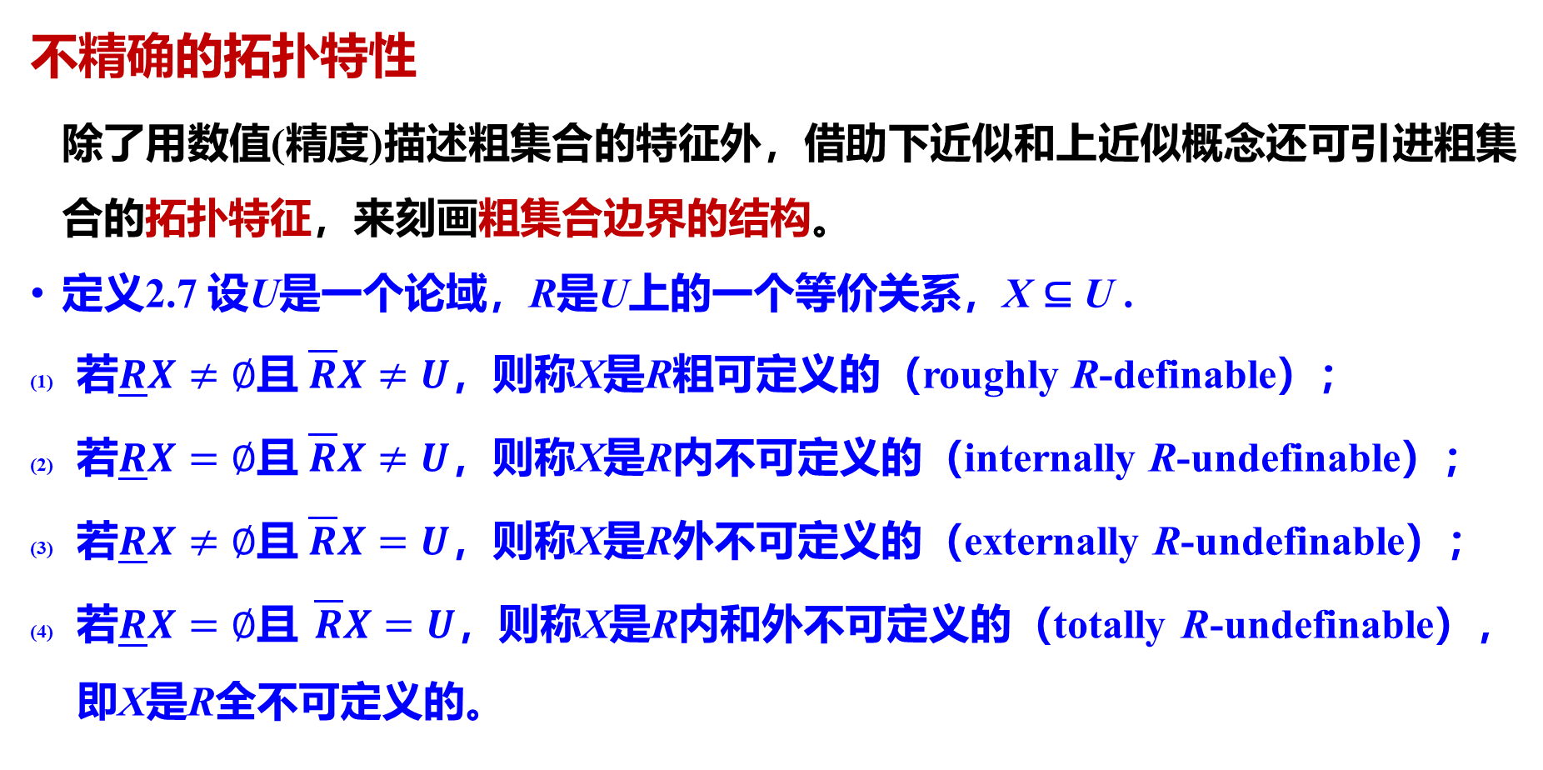
3.不精确概念 近似和粗集
不精确的拓扑特性
除了用数值(精度)描述粗集合的特征外，借助下近似和上近似概念还可引进粗集合的拓扑特征，来刻画粗集合边界的结构。
定义2.7 设U是一个论域，R是U上的一个等价关系，X ⊆ U .
若$\underline{R}X≠∅$且 $\overline{R}X≠U$，则称X是R粗可定义的（roughly R-definable）；
若$\underline{R}X=∅$且 $\overline{R}X≠U$，则称X是R内不可定义的（internally R-undefinable）；
若$\underline{R}X≠∅$且 $\overline{R}X=U$，则称X是R外不可定义的（externally R-undefinable）；
若$\underline{R}X=∅$且 $\overline{R}X=U$，则称X是R内和外不可定义的（totally R-undefinable），即X是R全不可定义的。

Slide 41
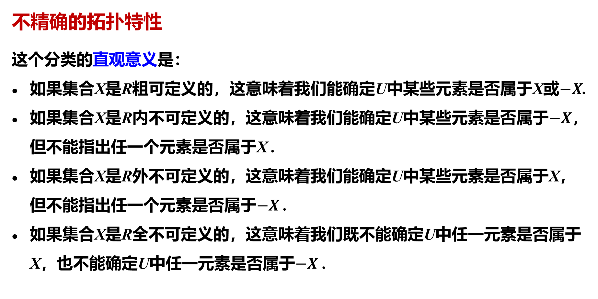
3.不精确概念 近似和粗集
不精确的拓扑特性
这个分类的直观意义是：
如果集合X是R粗可定义的，这意味着我们能确定U中某些元素是否属于X或$−X$.
如果集合X是R内不可定义的，这意味着我们能确定U中某些元素是否属于$−X$，但不能指出任一个元素是否属于X .
如果集合X是R外不可定义的，这意味着我们能确定U中某些元素是否属于X，但不能指出任一个元素是否属于$−X$.
如果集合X是R全不可定义的，这意味着我们既不能确定U中任一元素是否属于X，也不能确定U中任一元素是否属于$−X$ .

Slide 42
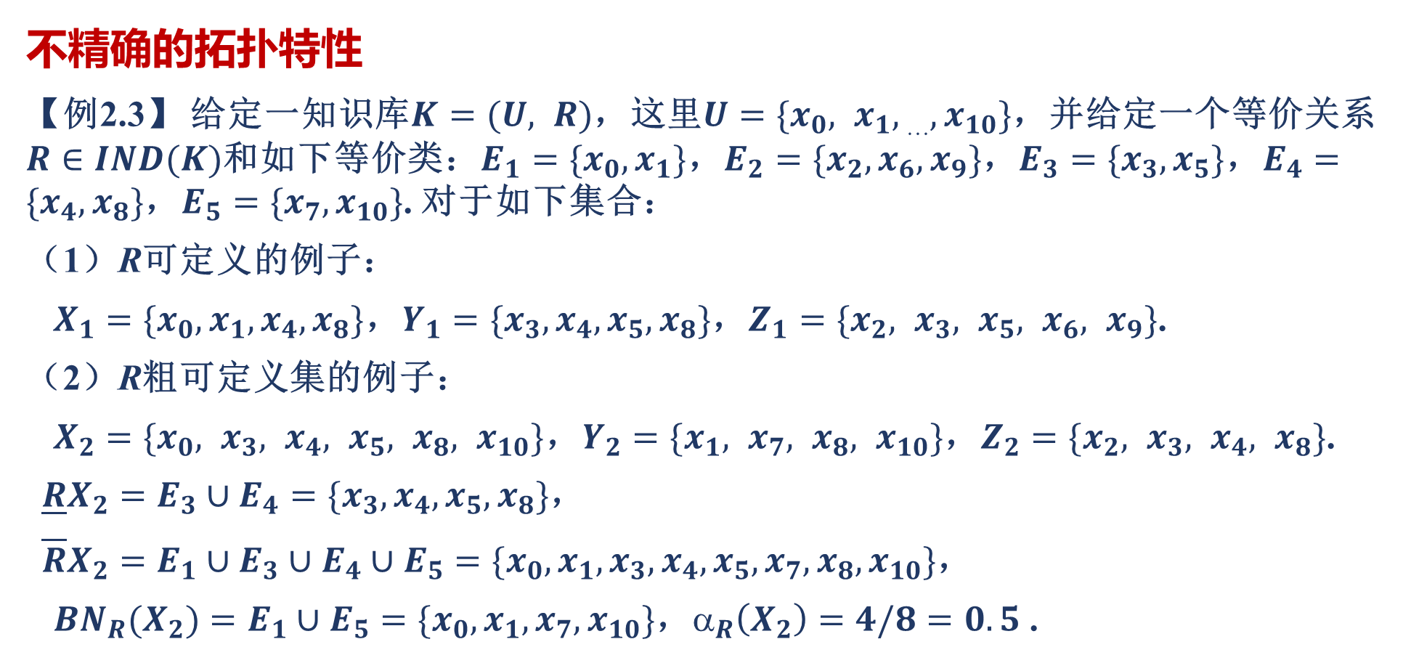
3.不精确概念 近似和粗集
不精确的拓扑特性
【例2.3】 给定一知识库$K=(U, R)$，这里$U=\{x_{0}, x_{1}, ,x_{10}\}$，并给定一个等价关系$R∈IND(K)$和如下等价类：$E_{1}=\{x_{0}, x_{1}\}$，$E_{2}=\{x_{2}, x_{6}, x_{9}\}$，$E_{3}=\{x_{3}, x_{5}\}$，$E_{4}=\{x_{4}, x_{8}\}$，$E_{5}=\{x_{7}, x_{10}\}$. 对于如下集合：
（1）R可定义的例子：
$X_{1}=\{x_{0}, x_{1},x_{4}, x_{8}\}$，$Y_{1}=\{x_{3},x_{4},x_{5}, x_{8}\}$，$Z_{1}=\{x_{2}, x_{3}, x_{5}, x_{6}, x_{9}\}$.
（2）R粗可定义集的例子：
$X_{2}=\{x_{0}, x_{3}, x_{4}, x_{5}, x_{8}, x_{10}\}$，$Y_{2}=\{x_{1}, x_{7}, x_{8}, x_{10}\}$，$Z_{2}=\{x_{2}, x_{3}, x_{4}, x_{8}\}$.
$\underline{R}X_{2}=E_{3}∪E_{4}=\{x_{3}, x_{4}, x_{5}, x_{8}\}$，
$\overline{R}X_{2}=E_{1}∪E_{3}∪E_{4}∪E_{5}=\{x_{0}, x_{1}, x_{3}, x_{4}, x_{5}, x_{7},x_{8}, x_{10}\}$，
$BN_{R}(X_{2})=E_{1}∪E_{5}=\{x_{0}, x_{1}, x_{7}, x_{10}\}$，$_{R}\left(X_{2}\right)=4/8=0.5$ .

Slide 43
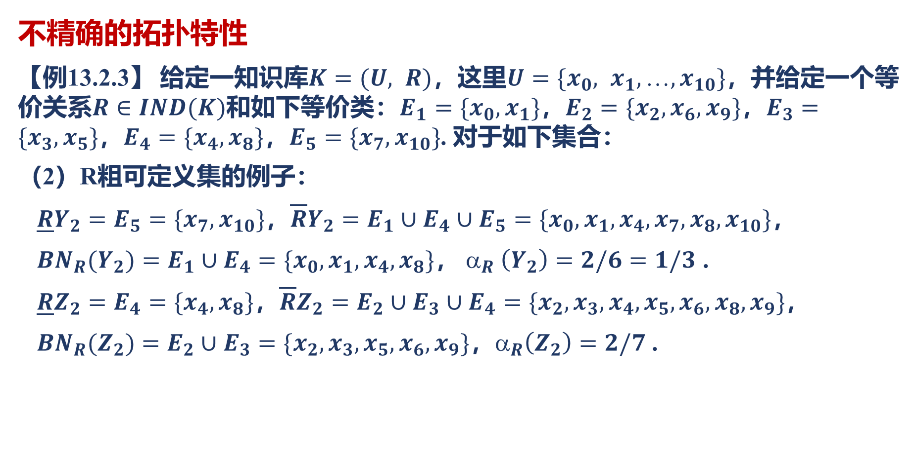
3.不精确概念 近似和粗集
不精确的拓扑特性
【例13.2.3】 给定一知识库$K=(U, R)$，这里$U=\{x_{0}, x_{1}, ,x_{10}\}$，并给定一个等价关系$R∈IND(K)$和如下等价类：$E_{1}=\{x_{0}, x_{1}\}$，$E_{2}=\{x_{2}, x_{6}, x_{9}\}$，$E_{3}=\{x_{3}, x_{5}\}$，$E_{4}=\{x_{4}, x_{8}\}$，$E_{5}=\{x_{7}, x_{10}\}$. 对于如下集合：
（2）R粗可定义集的例子：
$\underline{R}Y_{2}=E_{5}=\{x_{7}, x_{10}\}$，$\overline{R}Y_{2}=E_{1}∪E_{4}∪E_{5}=\{x_{0}, x_{1}, x_{4}, x_{7}, x_{8}, x_{10}\}$，
$BN_{R}(Y_{2})=E_{1}∪E_{4}=\{x_{0}, x_{1}, x_{4}, x_{8}\}$， $_{R} \left(Y_{2}\right)=2/6=1/3$ .
$\underline{R}Z_{2}=E_{4}=\{x_{4}, x_{8}\}$，$\overline{R}Z_{2}=E_{2}∪E_{3}∪E_{4}=\{x_{2}, x_{3}, x_{4}, x_{5}, x_{6}, x_{8}, x_{9}\}$，
$BN_{R}(Z_{2})=E_{2}∪E_{3}=\{x_{2}, x_{3}, x_{5}, x_{6}, x_{9}\}$，$_{R}\left(Z_{2}\right)=2/7$ .

Slide 44
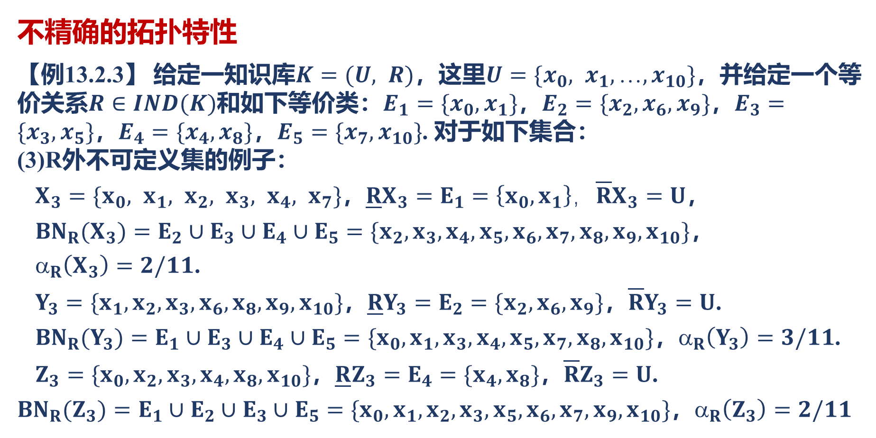
3.不精确概念 近似和粗集
不精确的拓扑特性
【例13.2.3】 给定一知识库$K=(U, R)$，这里$U=\{x_{0}, x_{1}, ,x_{10}\}$，并给定一个等价关系$R∈IND(K)$和如下等价类：$E_{1}=\{x_{0}, x_{1}\}$，$E_{2}=\{x_{2}, x_{6}, x_{9}\}$，$E_{3}=\{x_{3}, x_{5}\}$，$E_{4}=\{x_{4}, x_{8}\}$，$E_{5}=\{x_{7}, x_{10}\}$. 对于如下集合：
(3)R外不可定义集的例子：
$X_{3}=\{x_{0}, x_{1}, x_{2}, x_{3}, x_{4}, x_{7}\}$，$\underline{R}X_{3}=E_{1}=\left\{x_{0}, x_{1}\right\}，\overline{R}X_{3}=U$，
$BN_{R}(X_{3})=E_{2}∪E_{3}∪E_{4}∪E_{5}=\{x_{2}, x_{3}, x_{4}, x_{5}, x_{6}, x_{7}, x_{8}, x_{9}, x_{10}\}$，
$_{R}\left(X_{3}\right)=2/11$.
$Y_{3}=\{x_{1}, x_{2}, x_{3}, x_{6}, x_{8}, x_{9}, x_{10}\}$，$\underline{R}Y_{3}=E_{2}=\{x_{2}, x_{6}, x_{9}\}$，$\overline{R}Y_{3}=U$.
$BN_{R}(Y_{3})=E_{1}∪E_{3}∪E_{4}∪E_{5}=\{x_{0}, x_{1}, x_{3}, x_{4}, x_{5}, x_{7}, x_{8}, x_{10}\}$，$_{R}\left(Y_{3}\right)=3/11$.
$Z_{3}=\{x_{0}, x_{2}, x_{3}, x_{4}, x_{8}, x_{10}\}$，$\underline{R}Z_{3}=E_{4}=\{x_{4}, x_{8}\}$，$\overline{R}Z_{3}=U$.
$BN_{R}(Z_{3})=E_{1}∪E_{2}∪E_{3}∪E_{5}=\{x_{0}, x_{1}, x_{2}, x_{3}, x_{5}, x_{6}, x_{7}, x_{9}, x_{10}\}$，$_{R}\left(Z_{3}\right)=2/11$

Slide 45
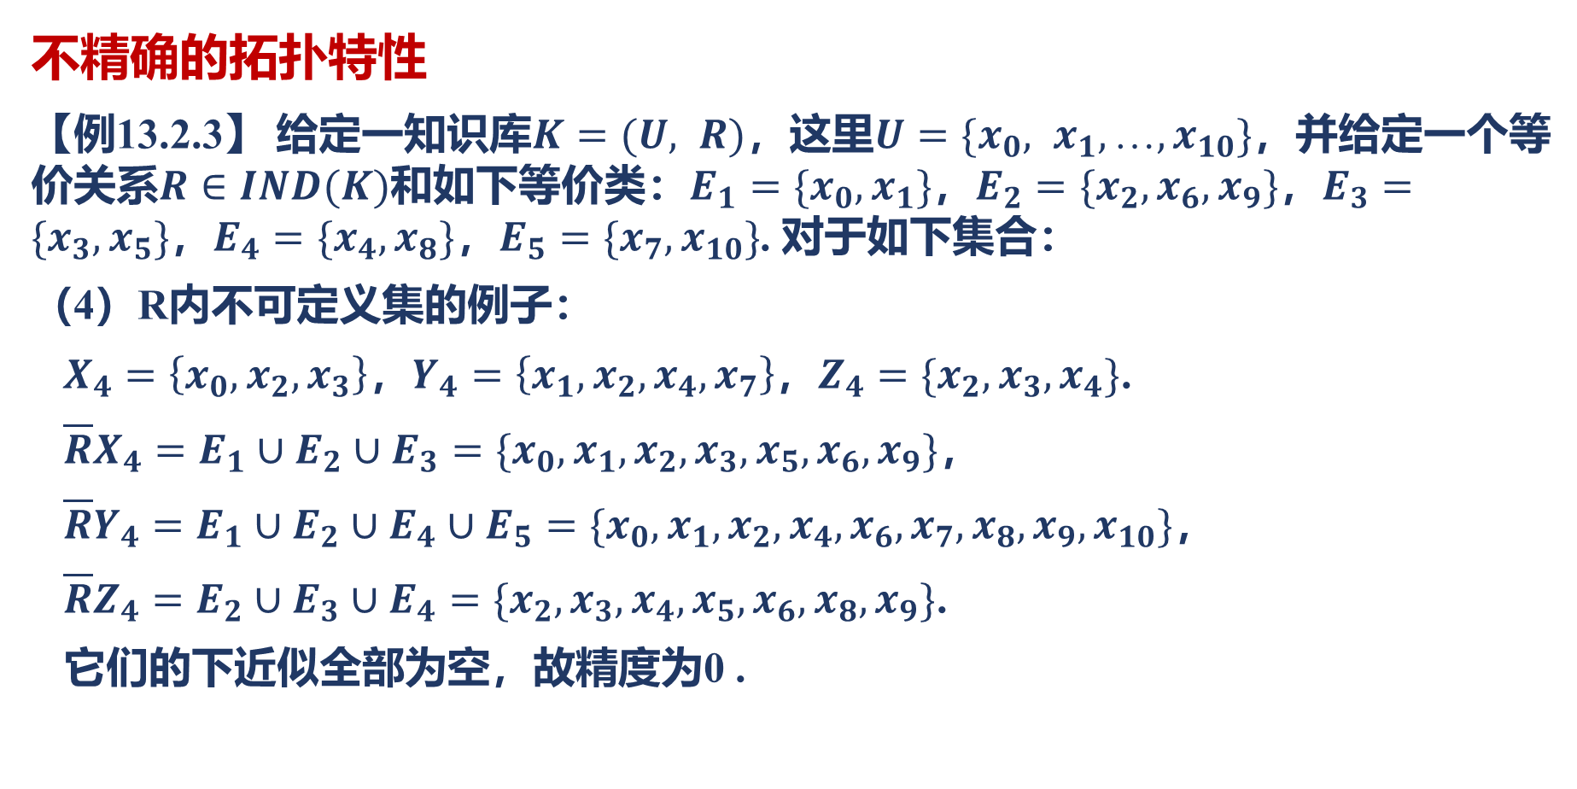
3.不精确概念 近似和粗集
不精确的拓扑特性
【例13.2.3】 给定一知识库$K=(U, R)$，这里$U=\{x_{0}, x_{1}, ,x_{10}\}$，并给定一个等价关系$R∈IND(K)$和如下等价类：$E_{1}=\{x_{0}, x_{1}\}$，$E_{2}=\{x_{2}, x_{6}, x_{9}\}$，$E_{3}=\{x_{3}, x_{5}\}$，$E_{4}=\{x_{4}, x_{8}\}$，$E_{5}=\{x_{7}, x_{10}\}$. 对于如下集合：
（4）R内不可定义集的例子：
$X_{4}=\left\{x_{0},x_{2},x_{3}\right\}$，$Y_{4}=\left\{x_{1},x_{2},x_{4},x_{7}\right\}$，$Z_{4}=\{x_{2},x_{3},x_{4}\}$.
$\overline{R}X_{4}=E_{1}∪E_{2}∪E_{3}=\{x_{0}, x_{1}, x_{2}, x_{3}, x_{5}, x_{6}, x_{9}\}$，
$\overline{R}Y_{4}=E_{1}∪E_{2}∪E_{4}∪E_{5}=\{x_{0}, x_{1}, x_{2}, x_{4}, x_{6}, x_{7}, x_{8}, x_{9}, x_{10}\}$，
$\overline{R}Z_{4}=E_{2}∪E_{3}∪E_{4}=\{x_{2}, x_{3}, x_{4}, x_{5}, x_{6}, x_{8}, x_{9}\}$.
它们的下近似全部为空，故精度为0 .

Slide 46
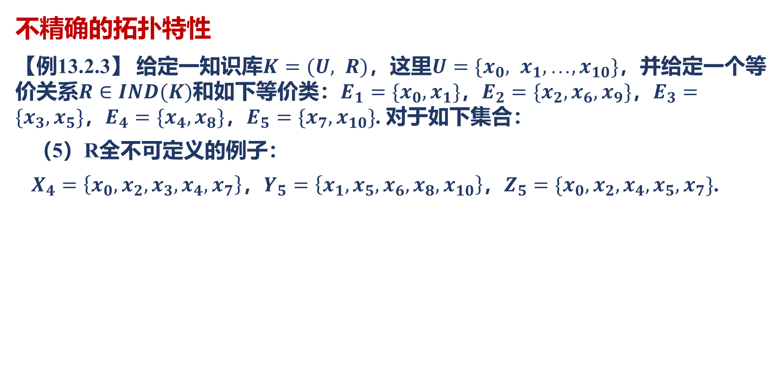
3.不精确概念 近似和粗集
不精确的拓扑特性
【例13.2.3】 给定一知识库$K=(U, R)$，这里$U=\{x_{0}, x_{1}, ,x_{10}\}$，并给定一个等价关系$R∈IND(K)$和如下等价类：$E_{1}=\{x_{0}, x_{1}\}$，$E_{2}=\{x_{2}, x_{6}, x_{9}\}$，$E_{3}=\{x_{3}, x_{5}\}$，$E_{4}=\{x_{4}, x_{8}\}$，$E_{5}=\{x_{7}, x_{10}\}$. 对于如下集合：
（5）R全不可定义的例子：
$X_{4}=\left\{x_{0},x_{2},x_{3},x_{4},x_{7}\right\}$，$Y_{5}=\left\{x_{1},x_{5},x_{6},x_{8},x_{10}\right\}$，$Z_{5}=\{x_{0},x_{2},x_{4},x_{5},x_{7}\}$.

Slide 47
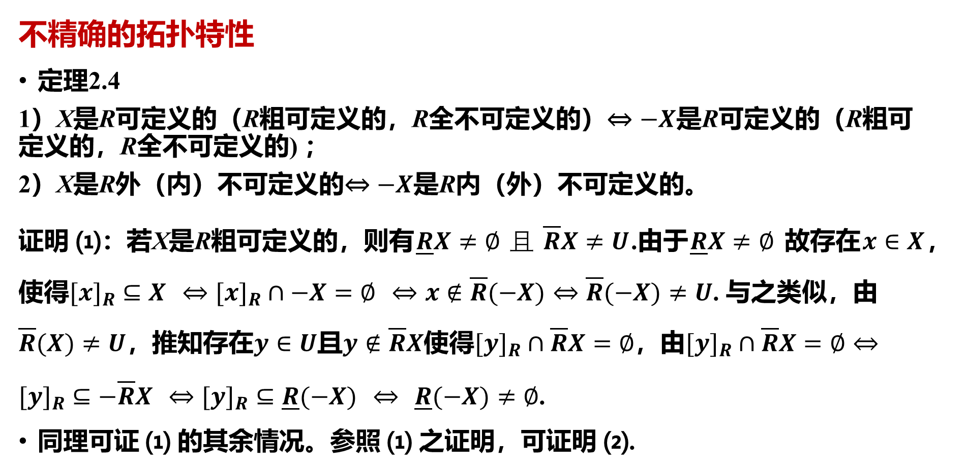
3.不精确概念 近似和粗集
不精确的拓扑特性
定理2.4
1）X是R可定义的（R粗可定义的，R全不可定义的）⇔ $−X$是R可定义的（R粗可定义的，R全不可定义的) ；
2）X是R外（内）不可定义的⇔ $−X$是R内（外）不可定义的。
证明 ⑴：若X是R粗可定义的，则有$\underline{R}X≠∅ 且 \overline{R}X≠U$.由于$\underline{R}X≠∅$故存在$x∈X$，使得$[x]_{R}⊆X ⇔[x]_{R}∩−X=∅ ⇔x∉\overline{R}(−X)⇔\overline{R}(−X)≠U$. 与之类似，由$\overline{R}(X)≠U$，推知存在$y∈U$且$y∉\overline{R}X$使得$[y]_{R}∩\overline{R}X=∅$，由$[y]_{R}∩\overline{R}X=∅⇔[y]_{R}⊆−\overline{R}X ⇔[y]_{R}⊆\underline{R}(−X) ⇔ \underline{R}(−X)≠∅$.
同理可证 ⑴ 的其余情况。参照 ⑴ 之证明，可证明 ⑵.

Slide 48
3.不精确概念 近似和粗集
不精确的拓扑特性
讨论：两种粗集特征表示方法是互补的：
精度表示方法：能定量地表示边界区的大小，但不能定性地表示边界的 4 种结构
例如：一个集合是内或完全不可定义的，其精度都为零； 一个集合是外或完全不可定义的，其补的精度都为零。
拓扑分类方法：能定性地表示边界的 4 种结构，但不能定量地表示边界区的大小
因此在粗集的实际应用中，需要将边界区的两种信息结合起来，既要考虑精度，又要考虑到集合的拓扑结构。

Slide 49

3.不精确概念 近似和粗集
划分的近似
以上讨论的是概念（集合）近似的表示方法，本节讨论知识（划分、分类）近似的表示方法
定义2.8 对 $i=1,2,…,n$，$∅≠X_{i}⊆U$，$F=\{X_{1},X_{2},,X_{n}\}$是U上的一个划分，R是U上的一个等价关系（注：F不一定是关于R的划分），于是$\underline{R}F=\{\underline{R}X_{1},\underline{R}X_{2},⋯,\underline{R}X_{n}\}$，$\overline{R}F=\{\overline{R}X_{1}, \overline{R}X_{2}, ⋯, \overline{R}X_{n}\}$分别称它们为划分F的R下近似和R上近似。如果$\underline{R}F=\overline{R}F=F$，则我们说F关于R一致.

Slide 50

3.不精确概念 近似和粗集
划分的近似
（1） 近似划分的不精确性度量：
定义2.9 称$α_{R}(F)={\sum_{i=1}^{n}{Card\underline{ R}X_{i}}}/{\sum_{i=1}^{n}{Card \overline{R}X_{i}}}$为F关于R的近似精度，称$γ_{R}(F)={\sum_{i=1}^{n}{Card \underline{R}X_{i}}}/{Card U}$为F关于R的近似质量。
划分的精度描述了： 应用知识 R 能正确划入 F 类的对象所占可能被正确划入 F 类对象的百分比；（相对量， 用于刻画边界的大小）
划分的质量表示：应用知识 R 能正确划入 F 类的对象所占全部论域的百分比。（绝对量）

Slide 51

3.不精确概念 近似和粗集
划分的近似
（2） 近似划分的拓扑描述
定理2.5 设$F=\{X_{1},X_{2},,X_{n}\}$（其中 $n>1$）是U上的一个划分，R是一个等价关系。若存在 $i∈\{1,2,…,n\}$，使得$\underline{R}X_{i}≠∅$(有正例)，则对于每一个$j≠i$且$j∈\{1,2,…,n\}$，都有$\overline{R}X_{j}≠U$（有反例）(反之，不成立).
例4 令R为$U=\{x_{1}, x_{2}, ⋯, x_{8}\}$上的一个等价关系，其等价类为：
$X_{1}=\{x_{1},x_{3},x_{5}\}$，$X_{2}=\{x_{2},x_{4}\}$，$X_{3}=\{x_{6},x_{7},x_{8}\}$. 另有一划分$C=\{Y_{1},Y_{2},Y_{3}\}$ 如下：$Y_{1}=\{x_{1},x_{2},x_{4}\}$，$Y_{2}=\{x_{3},x_{5},x_{8}\}$，$Y_{3}=\{x_{6},x_{7}\}$. 计算得到$\underline{R}Y_{1}=X_{2}=\{x_{2}, x_{4}\}≠∅$，同时有$\overline{R}Y_{2}=X_{1}∪X_{3}=\{x_{1} , x_{3} , x_{5} , x_{6} , x_{7} , x_{8}\}≠U$，$\overline{R}Y_{3}=X_{3}=\{x_{6}, x_{7}, x_{8}\}≠U$.

Slide 52

3.不精确概念 近似和粗集
划分的近似
（2） 近似划分的拓扑描述
定理2.6 设$F=\{X_{1},X_{2},,X_{n}\}$（其中 $n>1$）是U上的一个划分，R是一个等价关系。若存在 $i∈\{1,2,,n\}$，使得 $\overline{R}X_{i}=U$，则对于每个$j≠i$且$j∈\{1,2,,n\}$，都有$\underline{R}X_{j}=∅$（反之，不成立）.
例5 令R为$U=\{x_{1}, x_{2},⋯, x_{8}\}$上的一个等价关系，其等价类为：$X_{1}=\{x_{1},x_{3},x_{5}\}$，$X_{2}=\{x_{2},x_{4}\}$，$X_{3}=\{x_{6},x_{7},x_{8}\}$.且有划分$C=\{Z_{1},Z_{2},Z_{3}\}$，其中$Z_{1}=\{x_{1},x_{2},x_{6}\}$，$Z_{2}=\{x_{3},x_{4}\}$，$Z_{3}=\{x_{5},x_{7},x_{8}\}$.
计算得到 $\overline{R}Z_{1}=X_{1}∪X_{2}∪X_{3}=U$，$\underline{R}Z_{2}=∅ 和 \underline{R}Z_{3}=∅$。

Slide 53

3.不精确概念 近似和粗集
划分的近似
（2） 近似划分的拓扑描述
由 2.5 和2.6可直接得到下面性质：
定理2.7 设$F=\{X_{1},X_{2},,X_{n}\}$（其中 $n>1$）是U上的划分，R是等价关系，若对$∀i∈\{1,2,…,n\}$，都有$\underline{R}X_{i}≠∅$（有正例），则对每一个$i∈\{1,2,…,n\}$，都有$\overline{R}X_{i}≠U$ （有反例）(反之，不成立)。
定理2.8 设$F=\{X_{1},X_{2},,X_{n}\}$（其中 $n>1$）是U上的划分，R是等价关系，若对$∀i∈\{1,2,…,n\}$，都有$\overline{R}X_{i}=U$(无反例)，则对每一个$i∈\{1,2,…,n\}$，都有$\underline{R}X_{i}=∅$（无正例） (反之，不成立)。

Slide 54
3.不精确概念 近似和粗集
划分的近似
定理 2.7 和 2.8 告诉我们：在给定知识下，近似划分的等价类不能是任意集合。
由定理 2.7 可知，如果近似划分中的每个概念都有正例， 那么每个概念必然也有反例。由定理 2.8 可知，如果近似划分中的每个概念都没有反例，那么每个概念必然也没有正例。（实质上， 2.7 和 2.8 互为逆否命题）
例如，如果颜色（知识） 分类为红、绿、蓝等（概念） 并且在知识库中有红、绿、蓝等对象（正例），那么在知识库中我们一定有非红（红的反例，即绿的正例+蓝的正例）、 非绿（绿的反例，即红的正例+蓝的正例）、非蓝（蓝的反例， 即红的正例+绿的正例）等对象。

Slide 55

3.不精确概念 近似和粗集
集合的粗等价
精确概念的等价性可以用经典集合论中集合相等关系去刻画； 如何刻画粗糙概念之间的等价性？
定义2.10 设$K=(U, R)$是一个知识库，$X,Y⊂U$，$R∈IND(K)$，
称X，Y是R底相等的，记为$X{\overset{̰}{−}}_{R}Y$，当且仅当 $\underline{R}X=\underline{R}Y$；
称X，Y是R顶相等的，记为$X≃_{R}Y$，当且仅当 $\overline{R}X=\overline{R}Y$；
称X，Y是R相等的，记为$X{\overset{̰}{\tilde{−}}}_{R}Y$，当且仅当$\underline{R}X=\underline{R}Y$且$\overline{R}X=\overline{R}Y$.
容易看出对任意不可分辨关系R来说，${\overset{̰}{−}}_{R}$，$≃_{R}$和${\overset{̰}{\tilde{−}}}_{R}$都是等价关系。

Slide 56

3.不精确概念 近似和粗集
集合的粗等价
关于上述粗相等的概念，我们可以给出下列解释：
若$X{\overset{̰}{−}}_{R}Y$，则说明集合X，Y有相同的正例；
若$X≃_{R}Y$，则说明集合X，Y有相同的反例；
若$X{\overset{̰}{\tilde{−}}}_{R}Y$，则说明集合X，Y有相同的正例和反例。

Slide 57

3.不精确概念 近似和粗集
集合的粗等价
【例2.6】 考虑一个知识库$K=\left(U, R\right)$，其中$U=\left\{x_{1},x_{2},x_{3},x_{4},x_{5},x_{6},x_{7},x_{8}\right\}$，关系R∈IND(Κ)有下列等价类簇：
$E_{1}=\left\{x_{2},x_{3}\right\}$，$E_{2}=\{x_{1},x_{4},x_{5}\}$，$E_{3}=\{x_{6}\}$，$E_{4}=\{x_{7},x_{8}\}$.
对集合$X_{1}=\left\{x_{1},x_{2},x_{3}\right\}$，$X_{2}=\{x_{2},x_{3},x_{7}\}$，因为$\underline{R}X_{1}=\underline{R}X_{2}=E_{1}$，故有$X_{1}{\overset{̰}{−}}_{R}X_{2}$；
对集合$Y_{1}=\left\{x_{1},x_{2},x_{7}\right\}$，$Y_{2}=\{x_{2},x_{3},x_{4},x_{8}\}$，因$\overline{R}Y_{1}=\overline{R}Y_{2}=E_{1}∪E_{2}∪E_{4}$，故有$Y_{1}{\tilde{−}}_{R}Y_{2}$；
对集合$Z_{1}=\left\{x_{1},x_{2},x_{6}\right\}$，$Z_{2}=\{x_{3},x_{4},x_{6}\}$，因$\underline{R}Z_{1}=\underline{R}Z_{2}=E_{3}$，$\overline{R}Z_{1}=\overline{R}Z_{2}=E_{1}∪E_{2}∪E_{3}$，故有$Z_{1}{\overset{̰}{\tilde{−}}}_{R}Z_{2}$.

Slide 58

3.不精确概念 近似和粗集
集合的粗等价
定理2.9 对等价关系${\overset{̰}{−}}_{R}$，$≃_{R}$和${\overset{̰}{≃}}_{R}$，下述性质成立：
$X{\overset{̰}{−}}_{R}Y$，当且仅当$(X∩Y){\overset{̰}{−}}_{R}X$且$(X∩Y){\overset{̰}{−}}_{R}Y$；
$X≃_{R}Y$，当且仅当$(X∪Y)≃_{R}X$且$(X∪Y)≃_{R}Y$ ；
若$X≃_{R}X′$且$Y≃_{R}Y′$，则$X∪Y≃_{R}X′∪Y′$；
若$X{\overset{̰}{−}}_{R}X′$且$Y{\overset{̰}{−}}_{R}Y′$，则$X∩Y{\overset{̰}{−}}_{R}X′∩Y′$；
若$X{\overset{̰}{−}}_{R}Y$，则$X∪−Y{\overset{̰}{−}}_{R}U$；
若$X{\overset{̰}{−}}_{R}Y$，则$X∩−Y{\overset{̰}{−}}_{R}∅$；

Slide 59

3.不精确概念 近似和粗集
集合的粗等价
定理2.9 对等价关系${\overset{̰}{−}}_{R}$，$≃_{R}$和${\overset{̰}{≃}}_{R}$，下述性质成立：
若$X⊆Y$且$Y≃_{R}∅$，则$X≃_{R}∅$；
若$X⊆Y$且$X≃_{R}U$，则$Y≃_{R}U$；
$X≃_{R}Y$，当且仅当$−X{\overset{̰}{−}}_{R}−Y$；
若$X{\overset{̰}{−}}_{R}∅$或$Y{\overset{̰}{−}}_{R}∅$，则$X∩Y{\overset{̰}{−}}_{R}∅$；
若$X≃_{R}U$或$Y≃_{R}U$，则$X∪Y≃_{R}U$.
注意用${\overset{̰}{−}}_{R}$代替$≃_{R}$（或用$≃_{R}$代替${\overset{̰}{−}}_{R}$），上述性质不成立。

Slide 60

3.不精确概念 近似和粗集
集合的粗等价
现在我们可用粗等价来表达集合的下近似和上近似，如下面的定理所示：
定理2.10 对于任何等价关系R，
$\overset{̱}{R}X$为所有$Y⊆U$的交集，其中Y满足$X{\overset{̰}{−}}_{R}Y$；
$\bar{R}X$为所有$Y⊆U$的并集，其中Y满足$X≃_{R}Y$ .

Slide 61
3.不精确概念 近似和粗集
集合的粗等价
讨论：
集合的近似（粗）等价指的是所比较集合间的拓扑结构， 而不是指集合的构成元素。在这种背景下，拥有不同 元素的集合可以是粗相等的。
集合的粗等价依赖于我们对论域的知识。
例如，在一个知识库下相等的两个集合在另一个知识库下 可能只是近似相等或不等。
这符合我们认知事物的一般规律吗? ----- 事物相等与否 依赖于我们对事物的了解程度。

Slide 62
3.不精确概念 近似和粗集
集合的粗等价
讨论：
认识事务的深浅与概念等价的关系是什么？
例如：当 R 是一等关系时，上面定义的三个粗等价与“经 典的”集合论中的等价是一致的。即任意两个不同的粗概念都 不近似等价。
精确概念的等价可以用通常的集合等价表示，不精确概念的等价用近似等价表示。

Slide 63

3.不精确概念 近似和粗集
集合的粗包含
精确概念的大小关系可以用经典集合论中集合包含关系去刻画；如何刻画粗糙概念之间的大小关系？
定义13.2.12 设$K=(U, R)$是一个知识库，$X,Y⊆U$，$R∈IND(K)$，
关于R，称X被下包含于Y（bottom R-included)，记为$X{\overset{̰}{⊂}}_{R}Y$，当且仅当$\underline{R}X⊆\underline{R}Y$；
关于R，称X被上包含于Y（top R-included），记为$X{\tilde{⊂}}_{R}Y$，当且仅当 $\overline{R}X⊆\overline{R}Y$（当且仅当$U−\overline{R}Y⊆U−\overline{R}X$）；
关于R，称X被粗包含于Y（R-included），记为$X{\overset{̰}{\tilde{⊂}}}_{R}Y$，当且仅当$X{\overset{̰}{⊂}}_{R}Y$且$X{\tilde{⊂}}_{R}Y$.

Slide 64

3.不精确概念 近似和粗集
集合的粗包含
精确概念的大小关系可以用经典集合论中集合包含关系去刻画；如何刻画粗糙概念之间的大小关系？
显然，下包含、上包含和粗包含是一种偏序关系。它们的直观含义如下：
$X{\overset{̰}{⊂}}_{R}Y$意味着：若$∀x∈U$是集合X的正例，则x也是集合Y的正例（如果$x∈\underline{R}X$，则$x∈\underline{R}Y$）；
$X{\tilde{⊂}}_{R}Y$意味着：若$∀x∈U$是集合Y的反例，则x也是集合X的反例（如果$x∈U−\overline{R}Y$，则$x∈U−\overline{R}X$）；
$X{\overset{̰}{\tilde{⊂}}}_{R}Y$意味着：(1)和(2)同时成立。

Slide 65

3.不精确概念 近似和粗集
集合的粗包含
【例2.7】 考察例2.6中的知识库，$U=\left\{x_{1},x_{2},x_{3},x_{4},x_{5},x_{6},x_{7},x_{8}\right\}$，关系$R∈IND\left(Κ\right)$有下列等价类簇：$E_{1}=\left\{x_{2},x_{3}\right\}$，$E_{2}=\left\{x_{1},x_{4},x_{5}\right\}$，$E_{3}=\left\{x_{6}\right\}$，$E_{4}=\left\{x_{7},x_{8}\right\}$.
其中集合$X_{1}=\left\{x_{2},x_{4},x_{6},x_{7}\right\}$被集合$X_{2}=\left\{x_{2},x_{3},x_{4},x_{6}\right\}$R下包含（$X{\overset{̰}{⊂}}_{R}X_{2}$），因为$\underline{R}X_{1}=E_{3}$和$\underline{R}X_{2}=E_{1}∪E_{3}$；
集合$Y_{1}=\left\{x_{2},x_{3},x_{7}\right\}$被集合$Y_{2}=\left\{x_{1},x_{2},x_{7}\right\}R$上包含（$Y_{1}{\tilde{⊂}}_{R}Y_{2}$），因为$\overline{R}Y_{1}=E_{1}∪E_{4}$和$\overline{R}Y_{2}=E_{1}∪E_{2}∪E_{4}$；
集合$Z_{1}=\left\{x_{2},x_{3}\right\}$被集合$Z_{2}=\{x_{1},x_{2},x_{3},x_{7}\}$粗包含，因为$\underline{R}Z_{1}=E_{1}$，$\underline{R}Z_{2}=E_{1}$，$\underline{R}Z_{1}⊆\underline{R}Z_{2}$，并且又有$\overline{R}Z_{1}=E_{1}$，$\overline{R}Z_{2}=E_{1}∪E_{2}∪E_{4}$，$\overline{R}Z_{1}⊆\overline{R}Z_{2}$.

Slide 66

3.不精确概念 近似和粗集
集合的粗包含
由定义我们可以导出下列简单性质。
定理13.2.11
若$X⊆Y$，则$X{\overset{̰}{⊂}}_{R}Y$，$X{\tilde{⊂}}_{R}Y$和$X{\overset{̰}{\tilde{⊂}}}_{R}Y$；
若$X{\overset{̰}{⊂}}_{R}Y$且$Y{\overset{̰}{⊂}}_{R}X$，则$X{\overset{̰}{−}}_{R}Y$；
若$X{\tilde{⊂}}_{R}Y$且$Y{\tilde{⊂}}_{R}X$，则$X≃_{R}Y$；
若$X{\overset{̰}{\tilde{⊂}}}_{R}Y$且$Y{\overset{̰}{\tilde{⊂}}}_{R}X$，则$X{\overset{̰}{\tilde{−}}}_{R}Y$；
$X{\tilde{⊂}}_{R}Y$当且仅当$X∪Y≃_{R}Y$；
$X{\overset{̰}{⊂}}_{R}Y$当且仅当$X∩Y{\overset{̰}{−}}_{R}X$；
若$X⊆Y , X{\overset{̰}{−}}_{R}X^{′}$且$Y{\overset{̰}{−}}_{R}Y^{′}$，则$X′{\overset{̰}{⊂}}_{R}Y′$；

Slide 67

3.不精确概念 近似和粗集
集合的粗包含
定理2.11
若$X⊆Y , X≃_{R}X^{′}$且$Y≃_{R}Y^{′}$，则$X′{\tilde{⊂}}_{R}Y′$；
若$X⊆Y , X{\overset{̰}{≃}}_{R}X^{′}$且$Y{\overset{̰}{≃}}_{R}Y^{′}$，则$X^{′}{\overset{̰}{\tilde{⊂}}}_{R}Y^{′}$；
若$X′{\tilde{⊂}}_{R}X$且$Y′{\tilde{⊂}}_{R}Y$，则$X′∪Y′{\tilde{⊂}}_{R}X∪Y$；
若$X′{\overset{̰}{⊂}}_{R}X$且$Y′{\overset{̰}{⊂}}_{R}Y$，则$X^{′}∪Y^{′}{\overset{̰}{⊂}}_{R}X∪Y$；
$X∩Y{\overset{̰}{⊂}}_{R}X{\tilde{⊂}}_{R}X∪Y$；
若$X{\overset{̰}{⊂}}_{R}Y$且$X{\overset{̰}{−}}_{R}Z$，则$Z{\overset{̰}{⊂}}_{R}Y$；
若$X{\tilde{⊂}}_{R}Y$且$X≃_{R}Z$，则$Z{\tilde{⊂}}_{R}Y$；
若$X{\overset{̰}{\tilde{⊂}}}_{R}Y$且$X{\overset{̰}{≃}}_{R}Z$，则$Z{\overset{̰}{\tilde{⊂}}}_{R}Y$.

Slide 68
3.不精确概念 近似和粗集
集合的粗包含
讨论：
粗糙概念的大小关系
设 X 和 Y 都是不精确概念且 X 上（下，粗）包含于 Y， 则 Y 是比 X 更一般（大） 的概念。
当 R 是等关系时，粗糙概念的大小关系与精确概念的大小关系一致。

